Slide 1


Slide 2
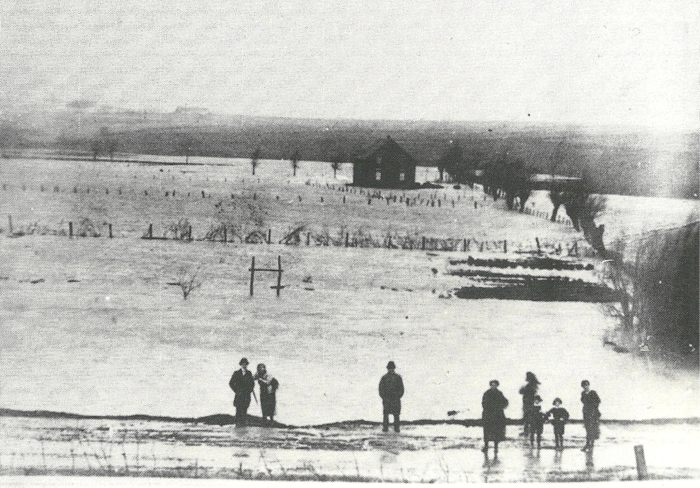
1916

Slide 3
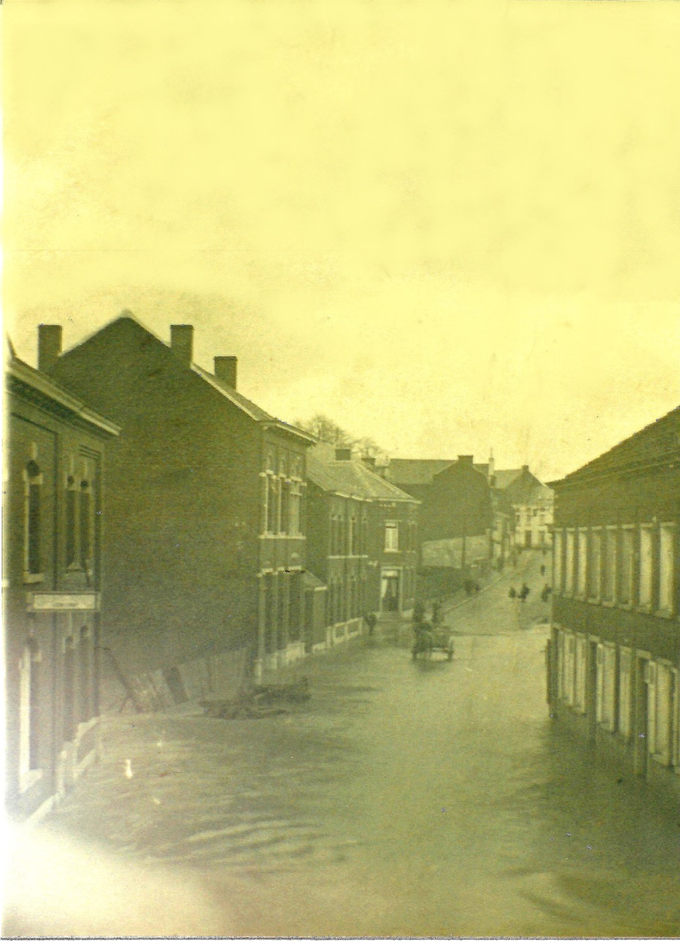
1930

Slide 4
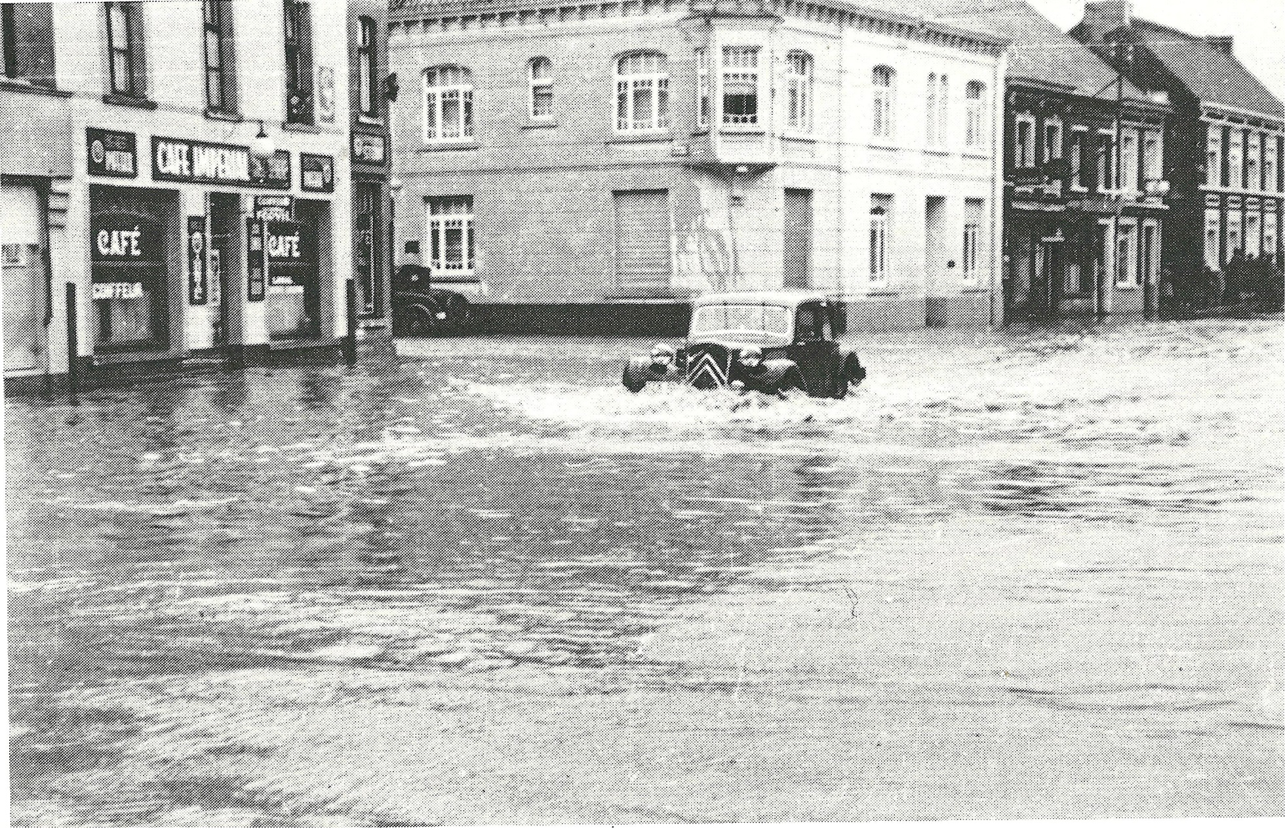
1939

Slide 5
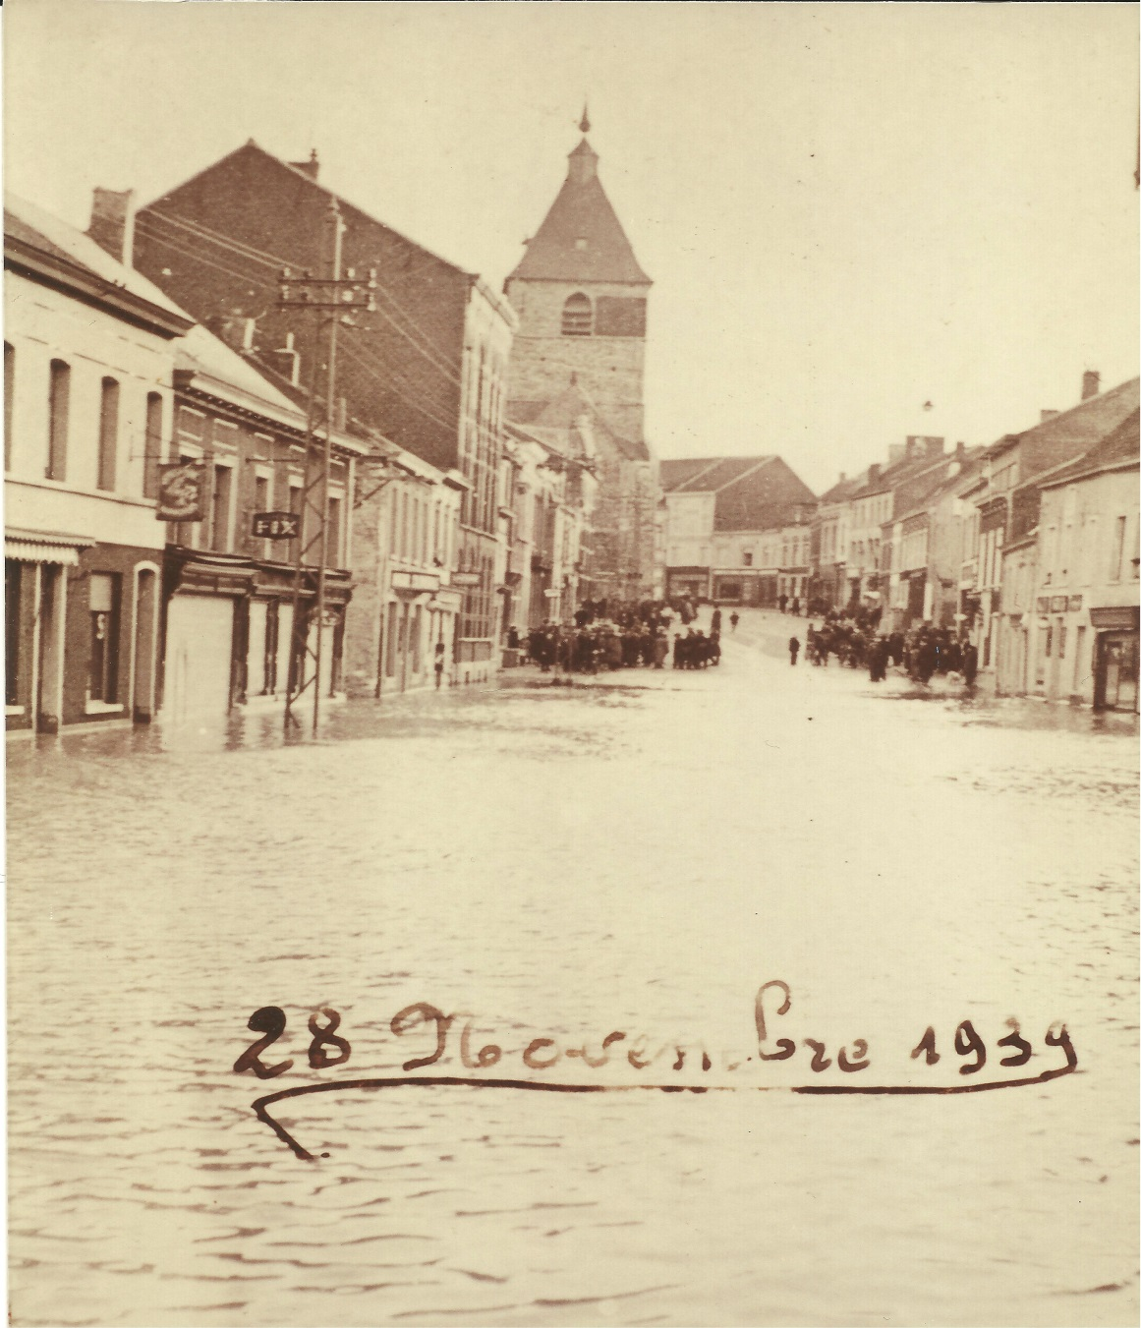
1939

Slide 6
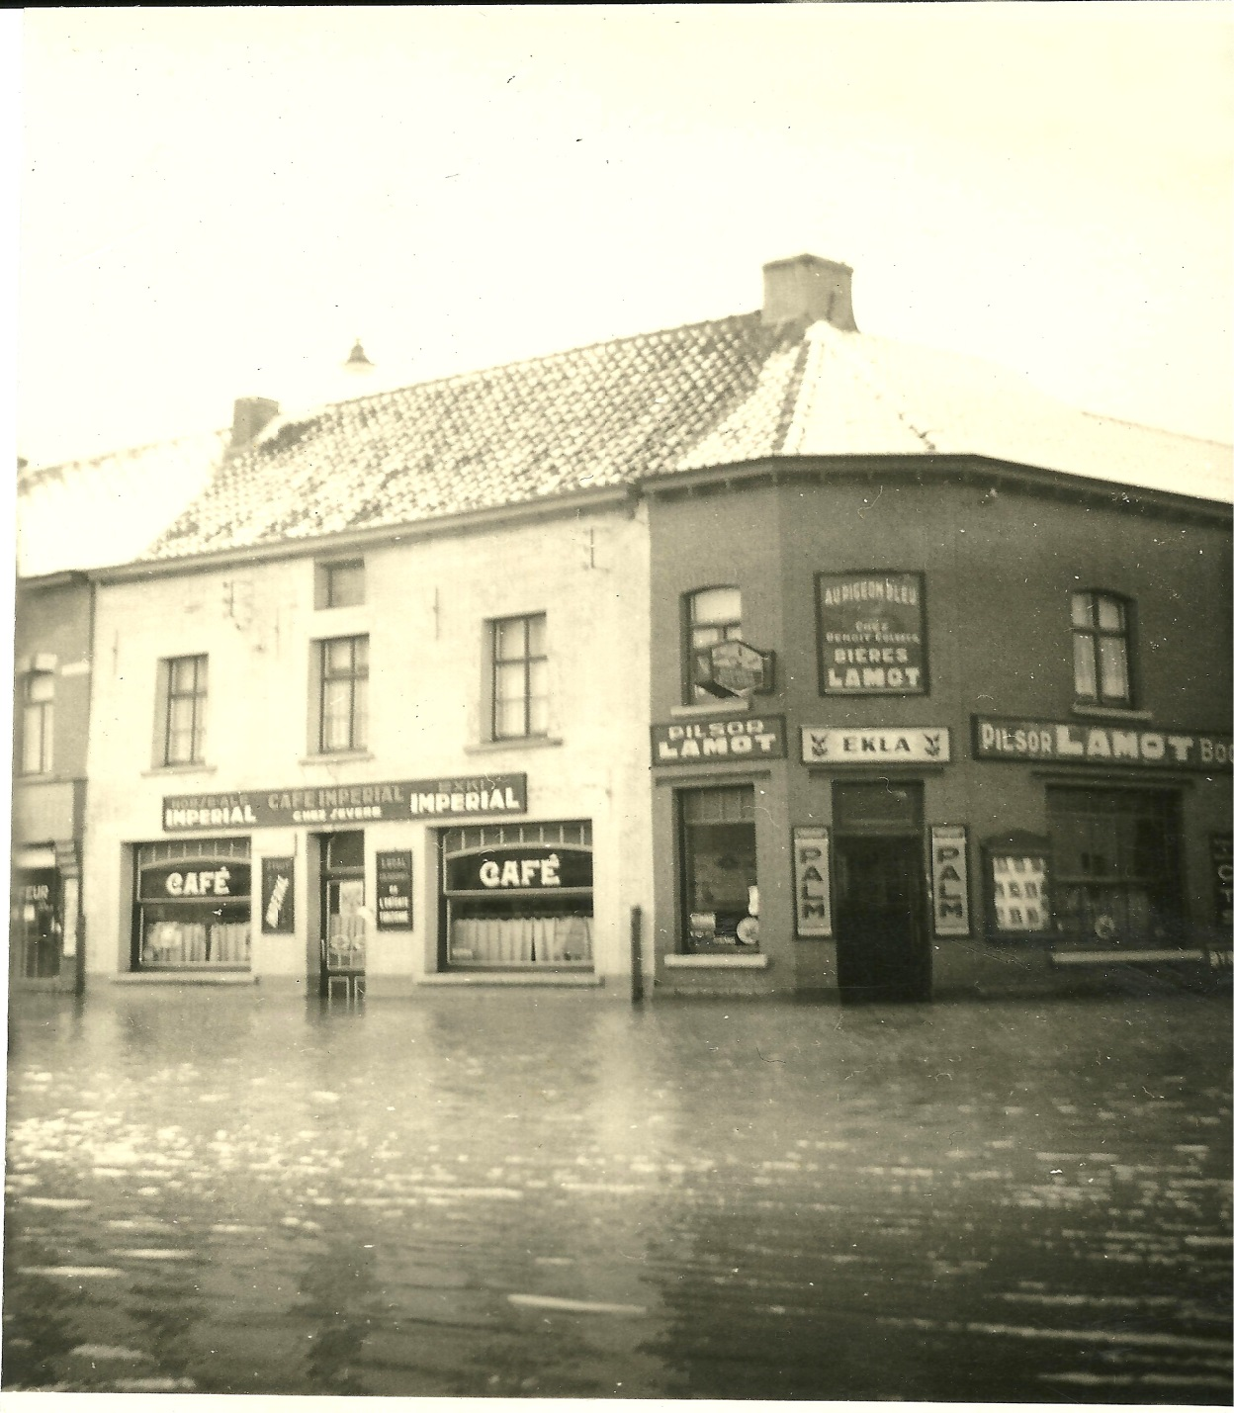
1945

Slide 7
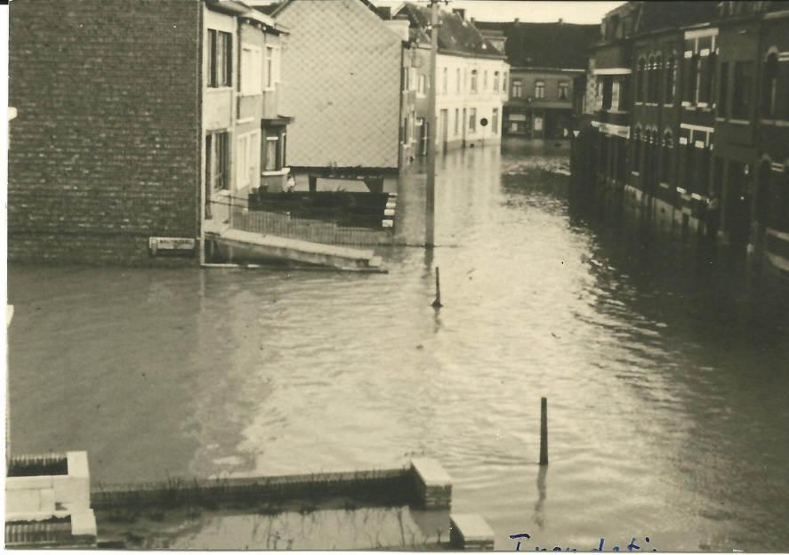
1950

Slide 8
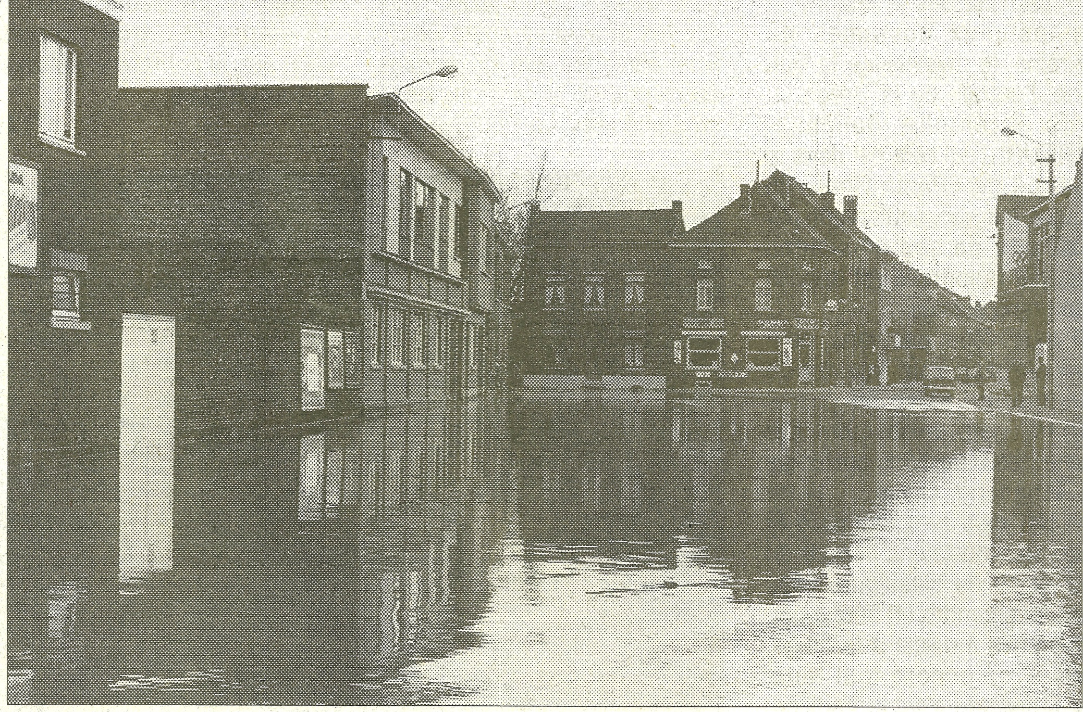
1966

Slide 9
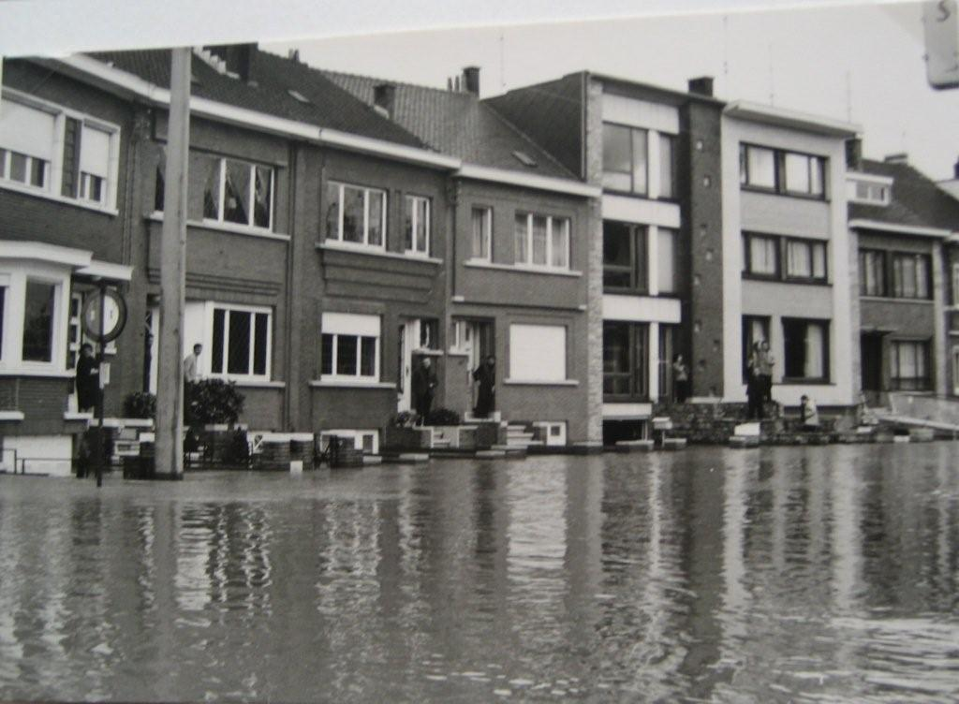
10 décembre 1966
Boulevard G. Deryck

Slide 10
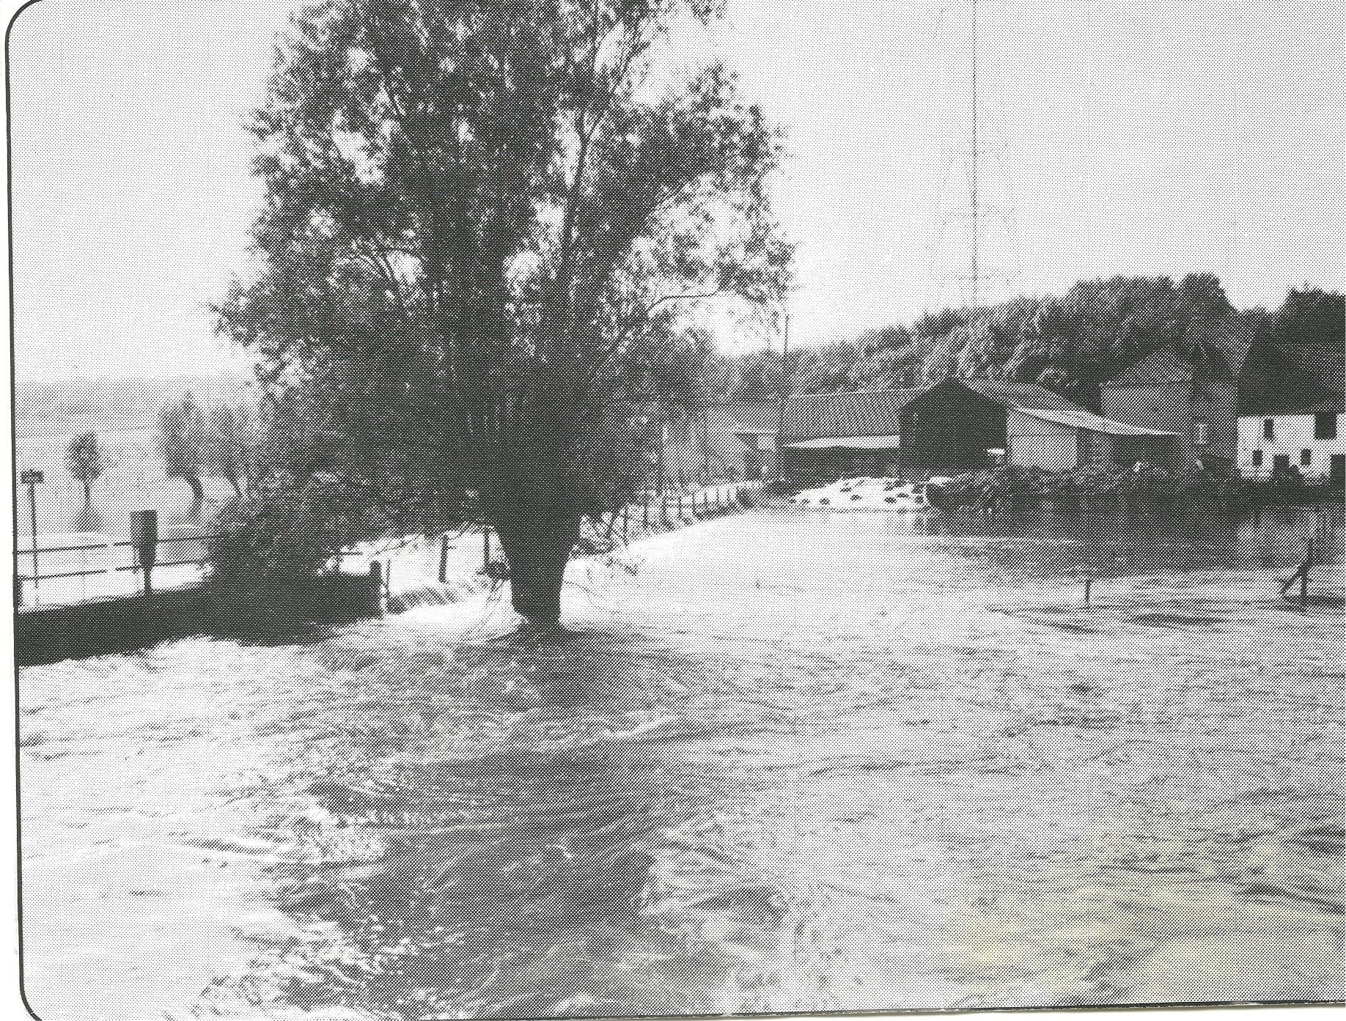
1993

Slide 11
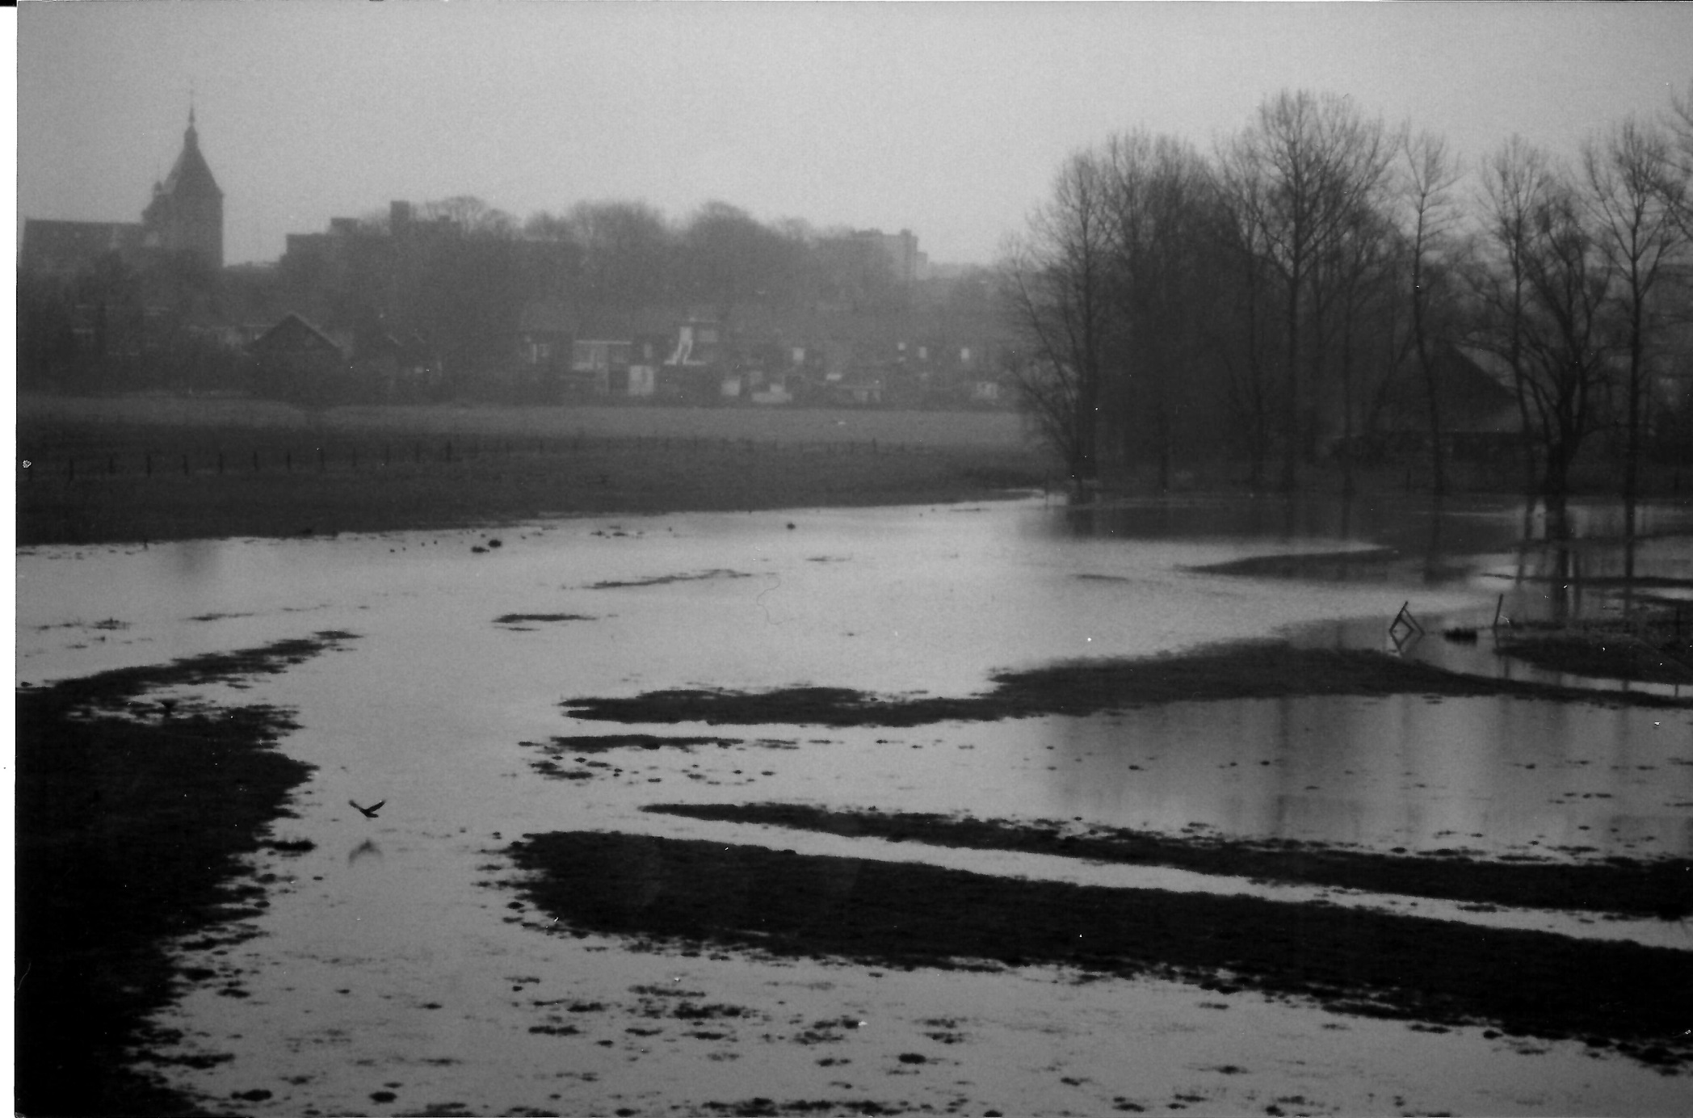
1993

Slide 12
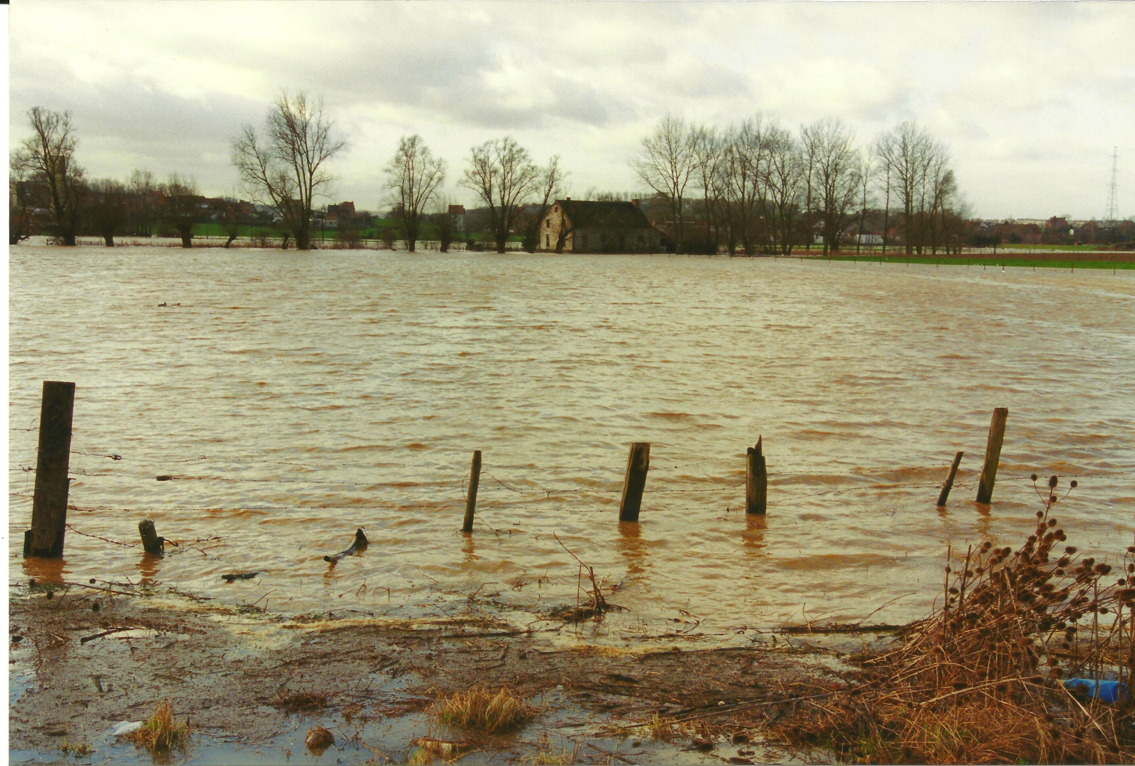
1995

Slide 13
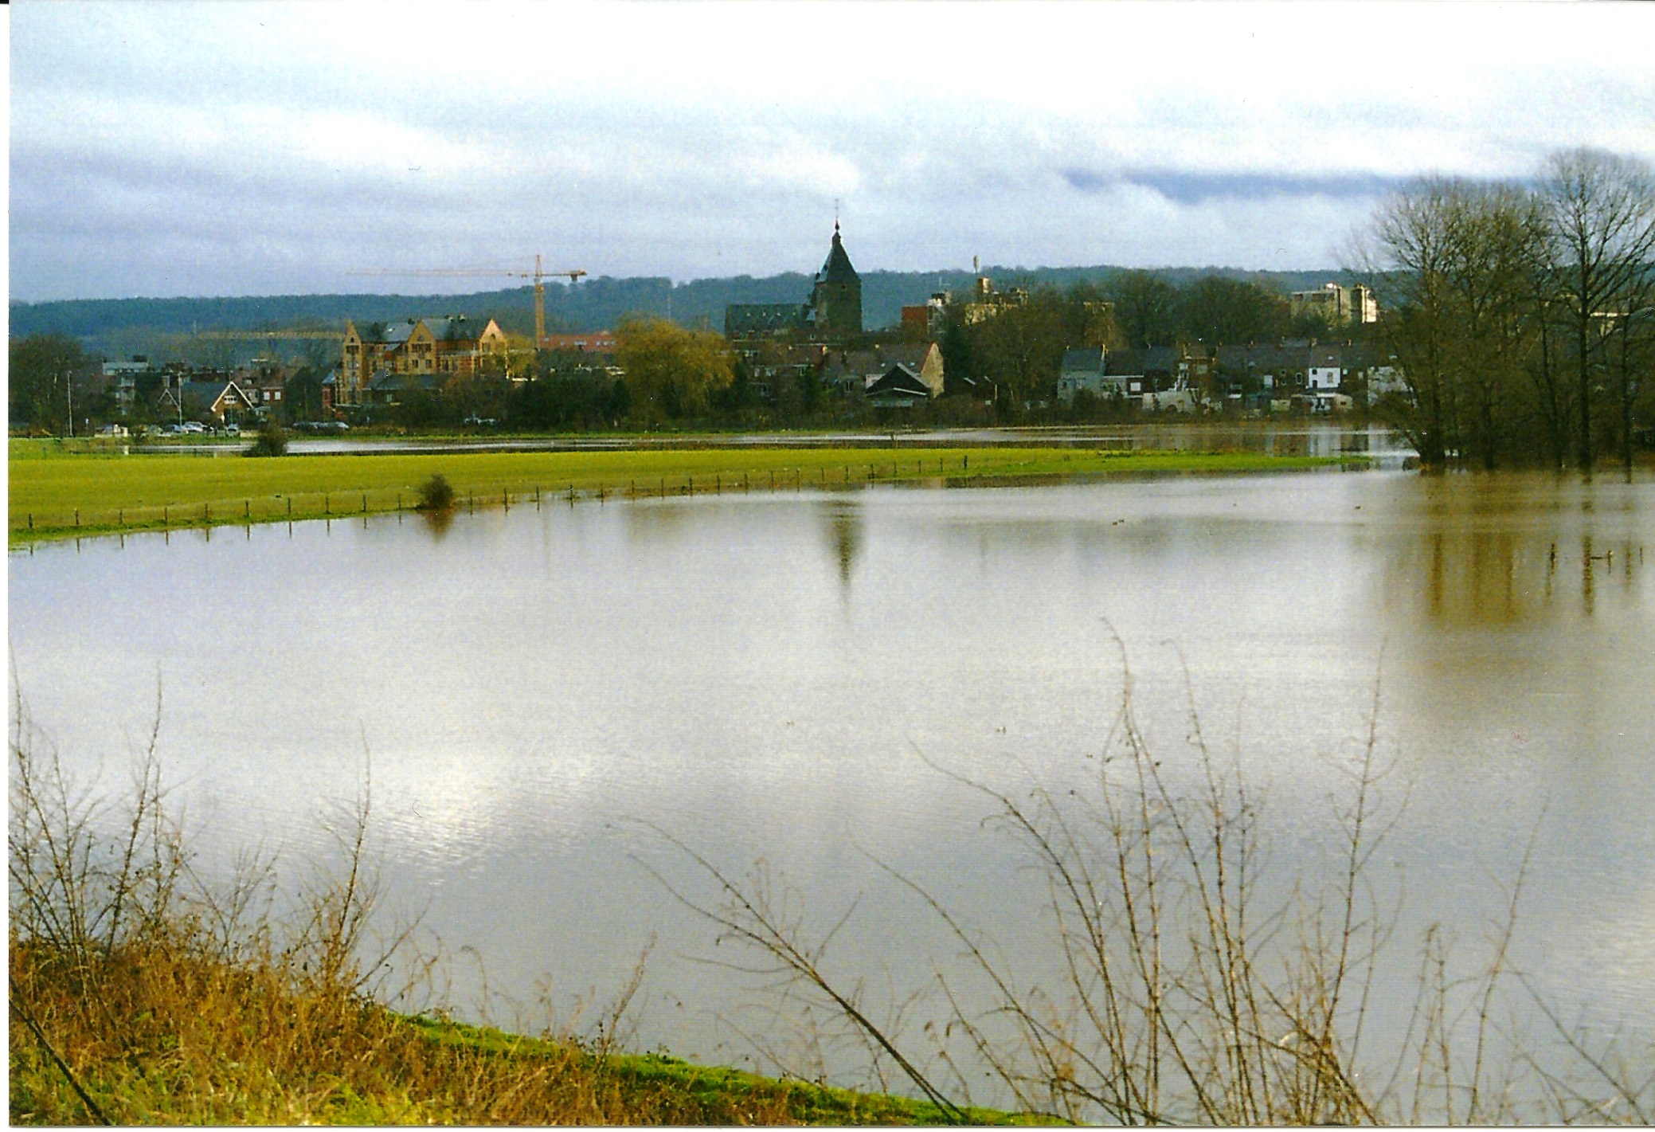
2003

Slide 14
Les inondations des 13 et 14 novembre
2010

Slide 15
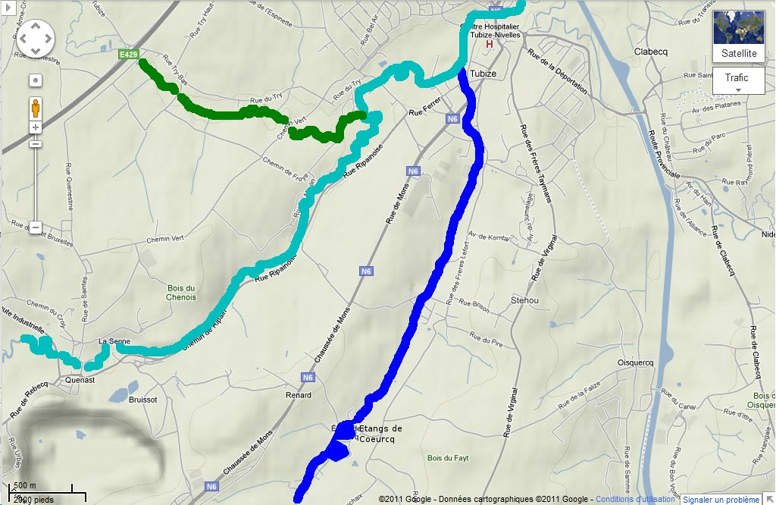
La Senne dans notre région
Fabelta
Pont
d’Ophain
Arsenal
Froye
3ème catégorie
Hain
1ère catégorie
Ripain
Rebecq
Sennette
Senne
1ère catégorie
Coeurcq
2ème catégorie
Canal
Voies hydrauliques

Slide 16
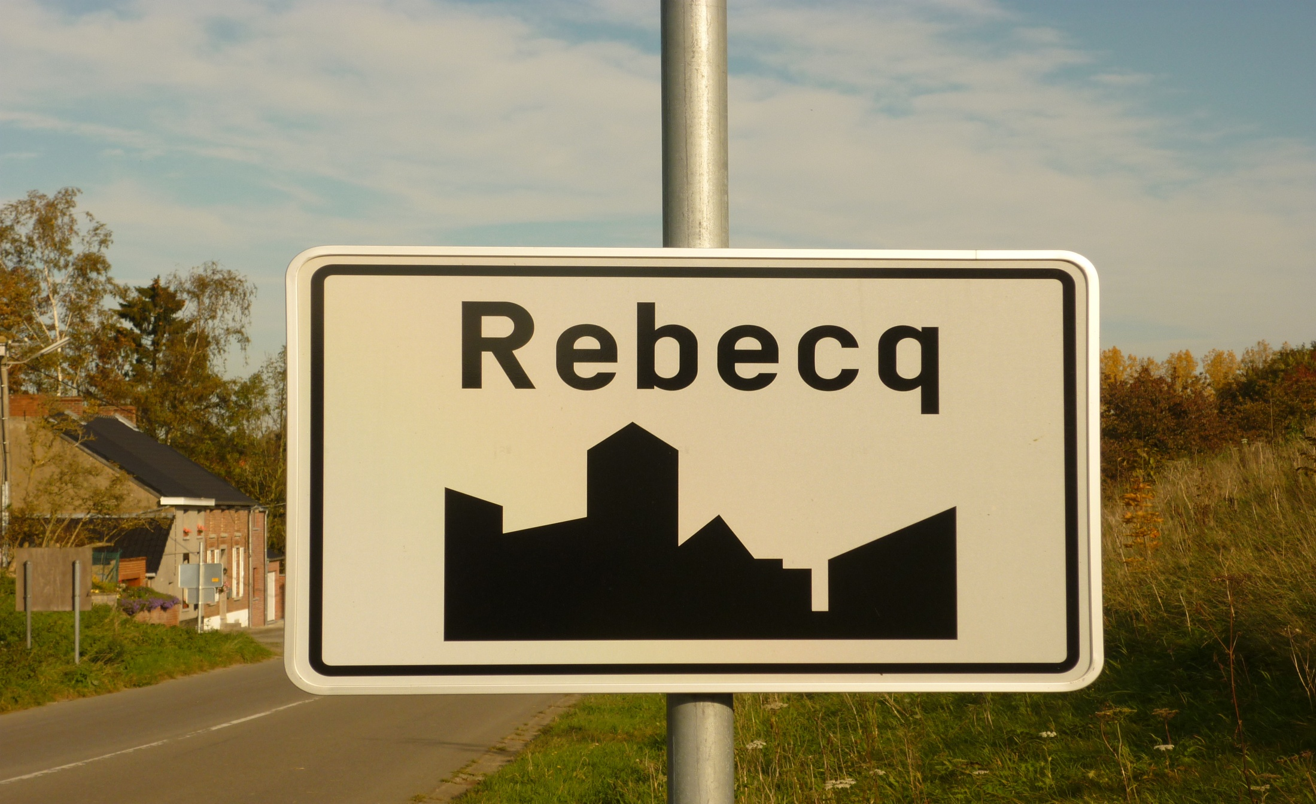
Rebecq
1107 maisons touchées

Slide 17
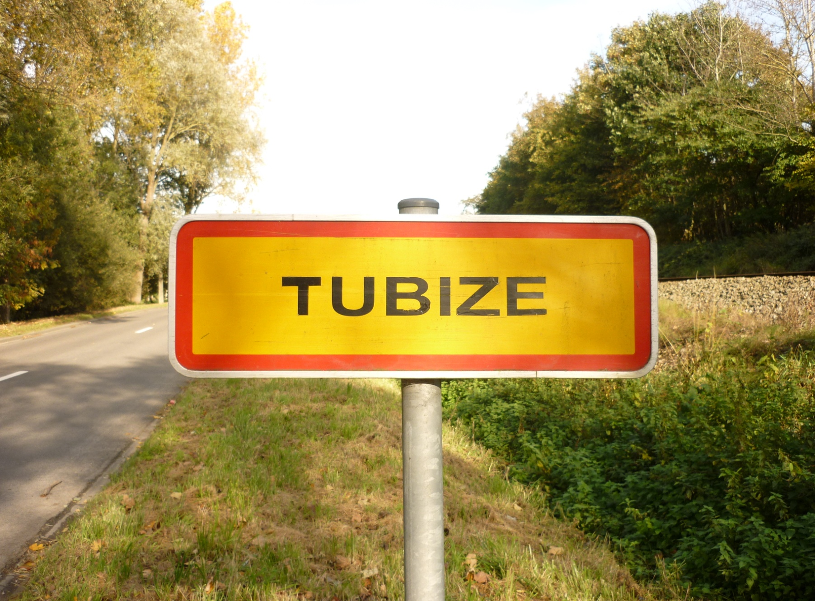
Tubize
1650 ménages sinistrés

Slide 18
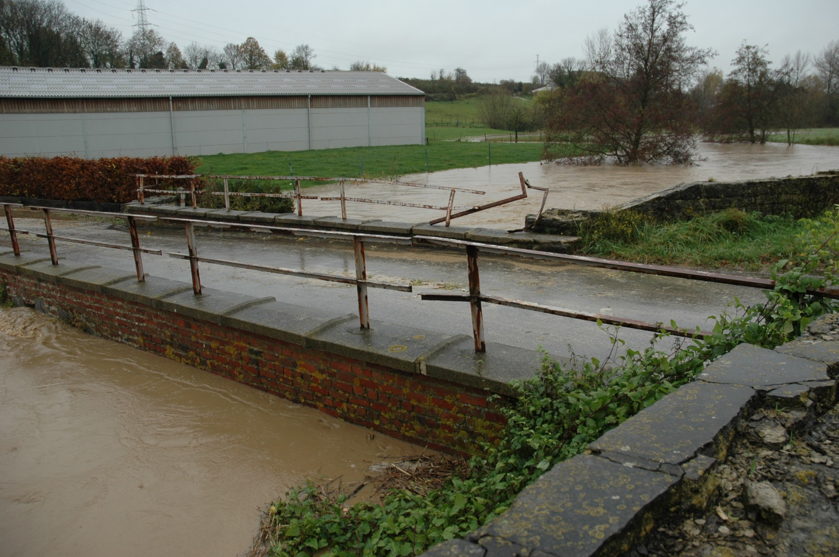
Pont de Ripain (débit maximun de 35 M3/S)

Slide 19
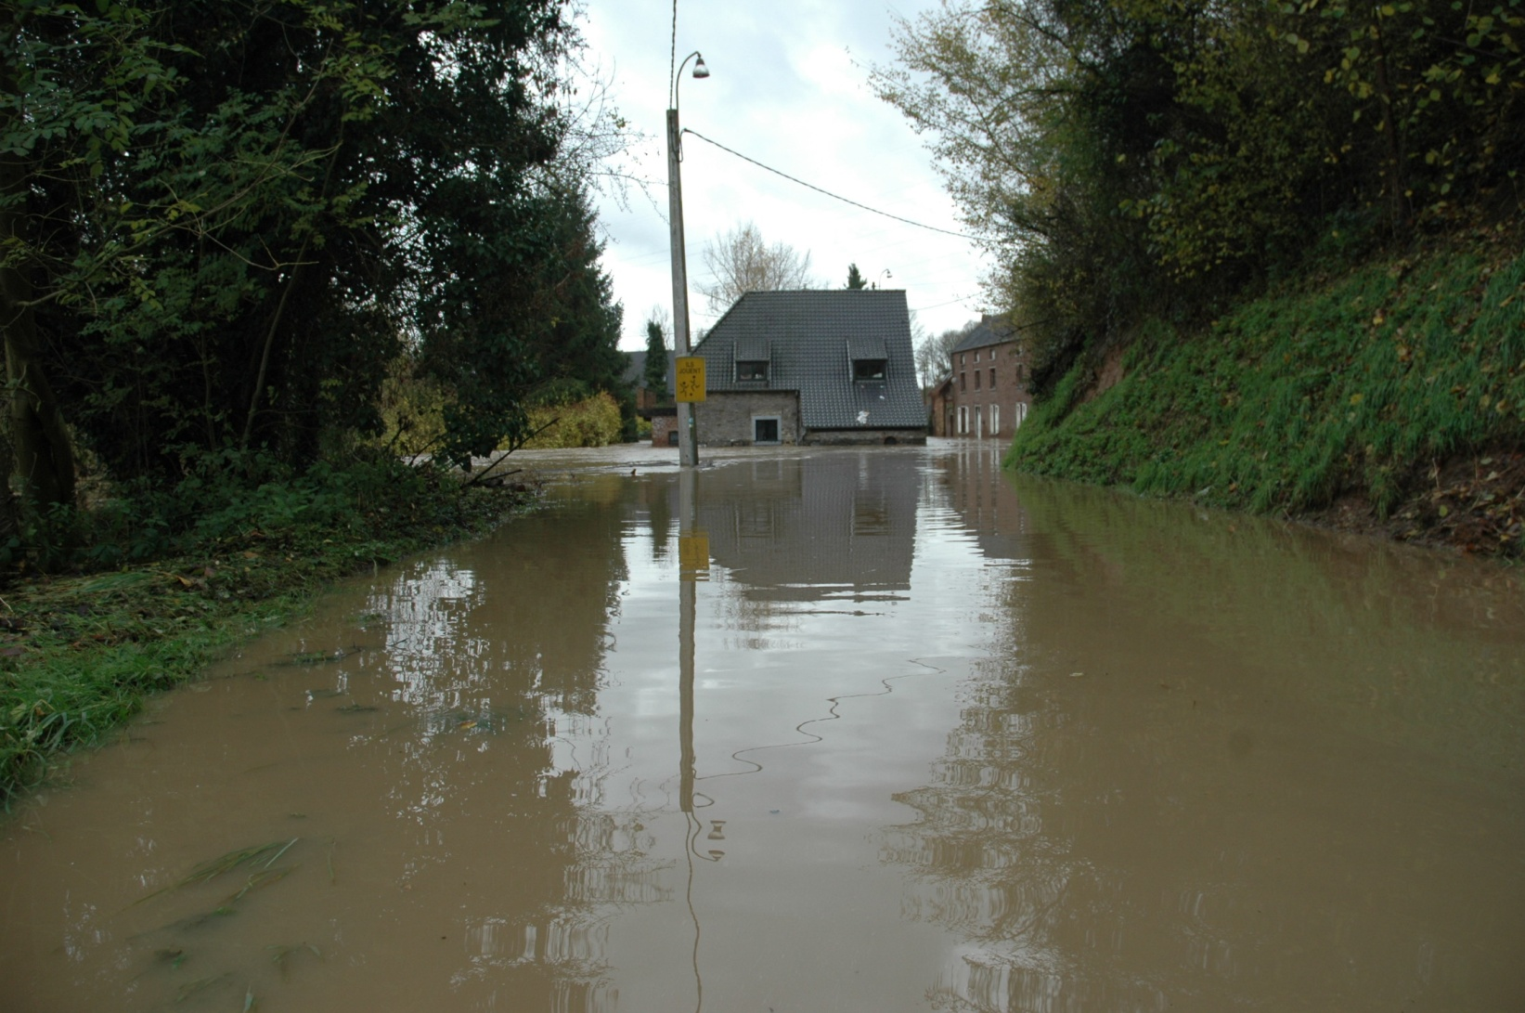
Moulin de Ripain sous eau

Slide 20
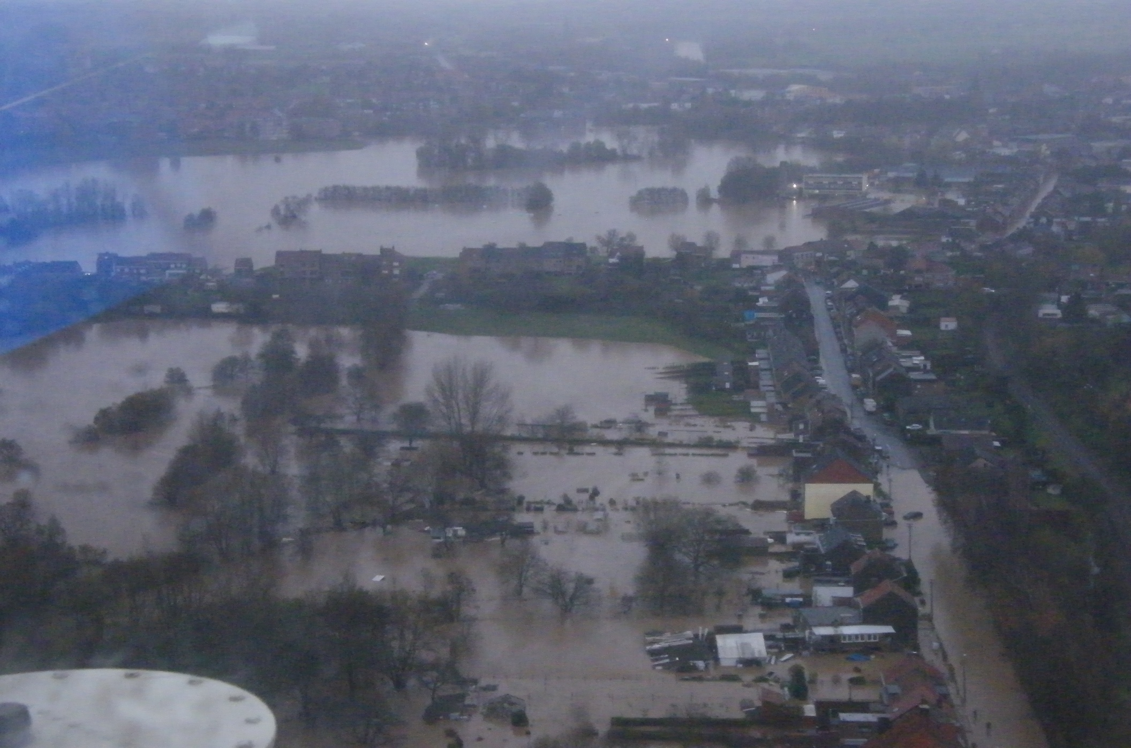
Début de la rue Ripainoise
Stierbecq
Arsenal
Rue des frères Vanbellinghen
Rue Ripainoise

Slide 21
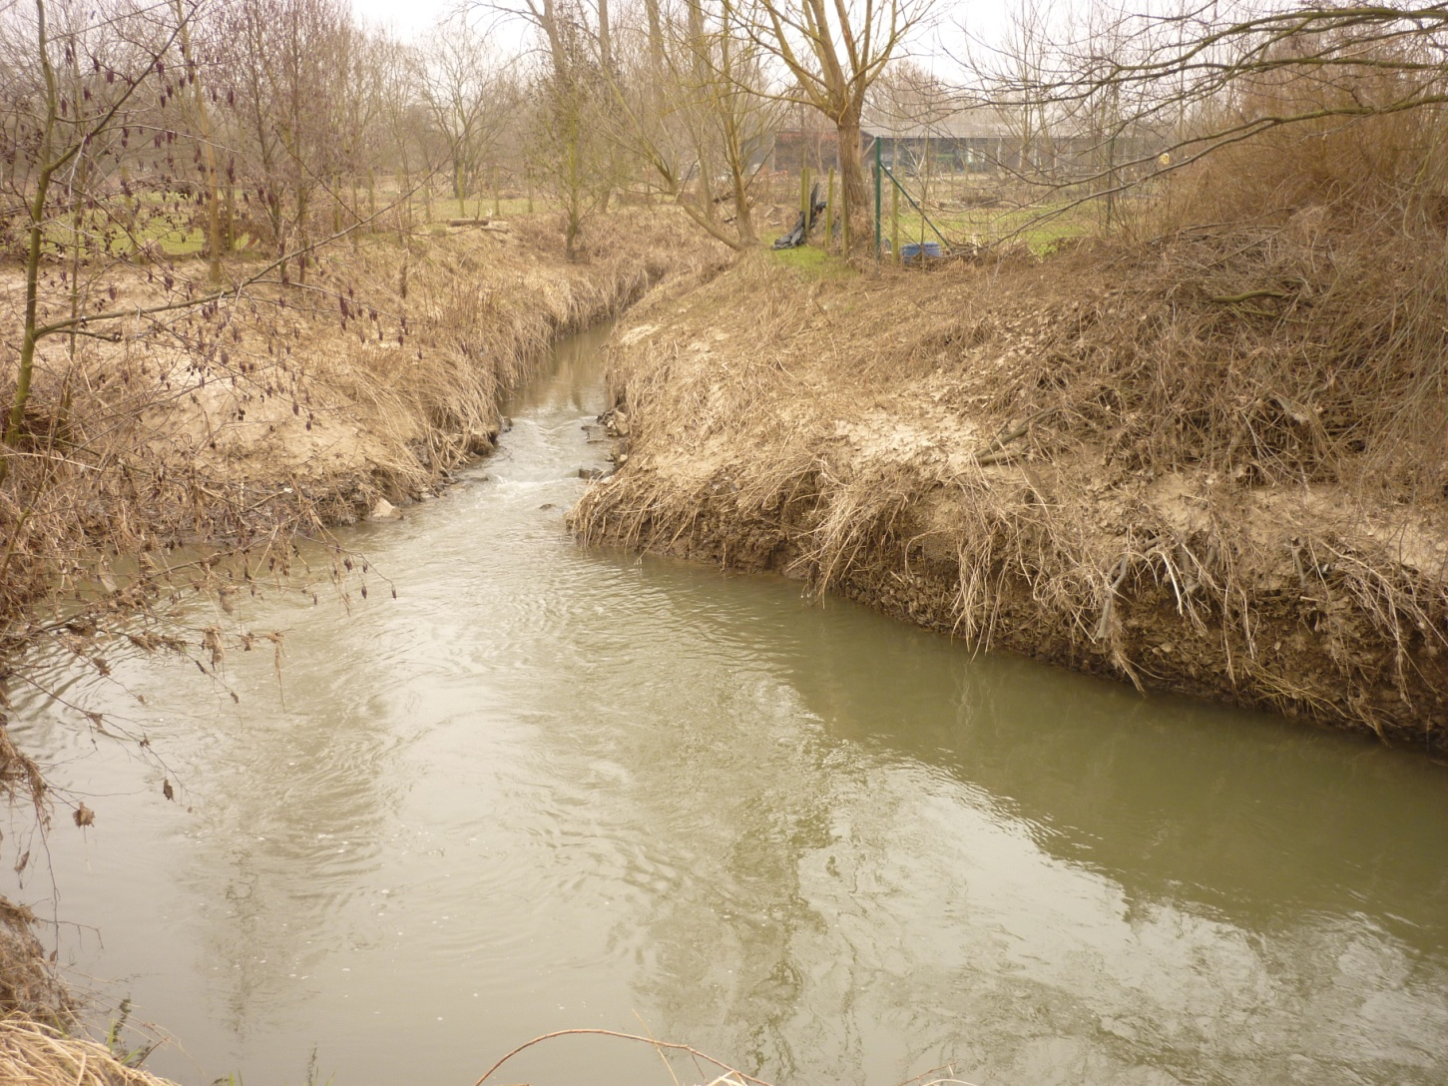
Après la crue, le Ry de Froye se jetant dans la Senne à environ 300 m du pont d’Ophain
Ry de Froye
Senne

Slide 22
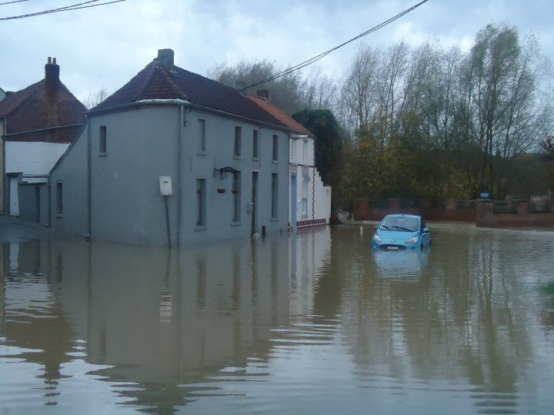
Impasse du pont d’Ophain

Slide 23
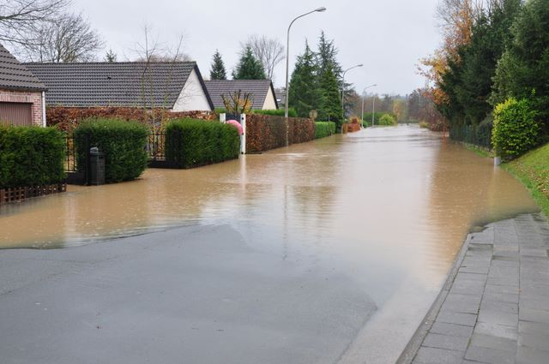
Rue du Pont des Pierres – à l’arrière des maisons coule la Senne – à l’arrière de la rue coule le Ry de Froye
Senne
Ry de Froye

Slide 24
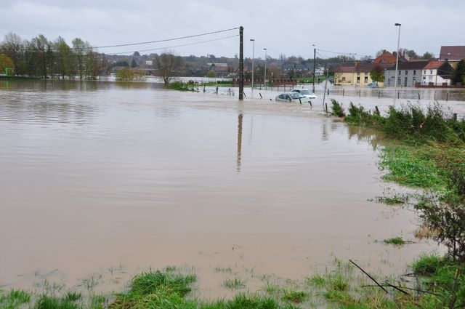
Pont d’Ophain

Slide 25
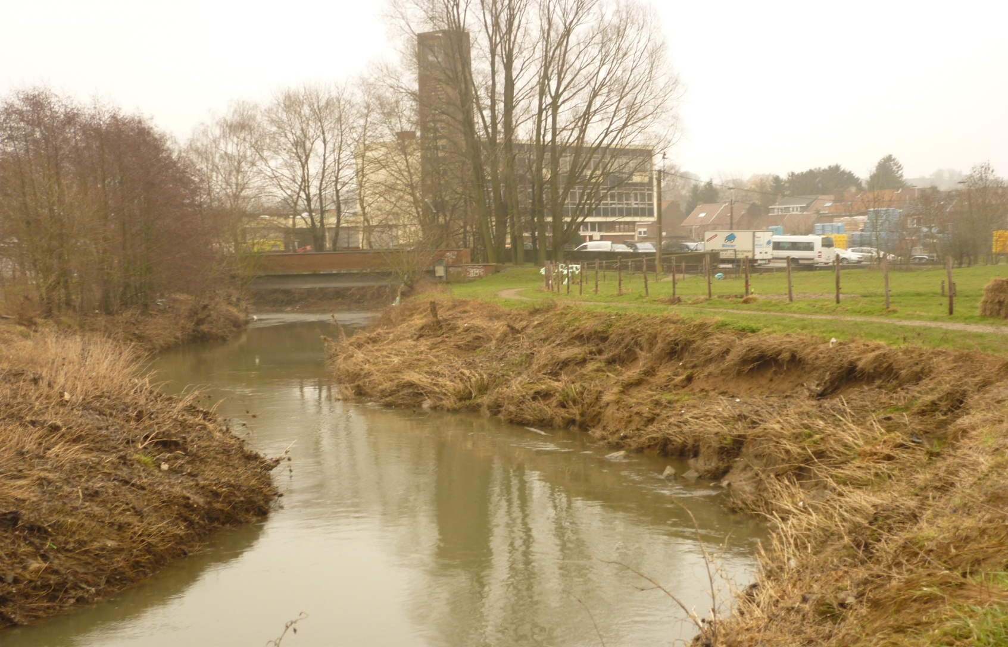
Erosion des berges avant l’arsenal des pompiers
Limnimètre – Appareil mesurant le débit

Slide 26
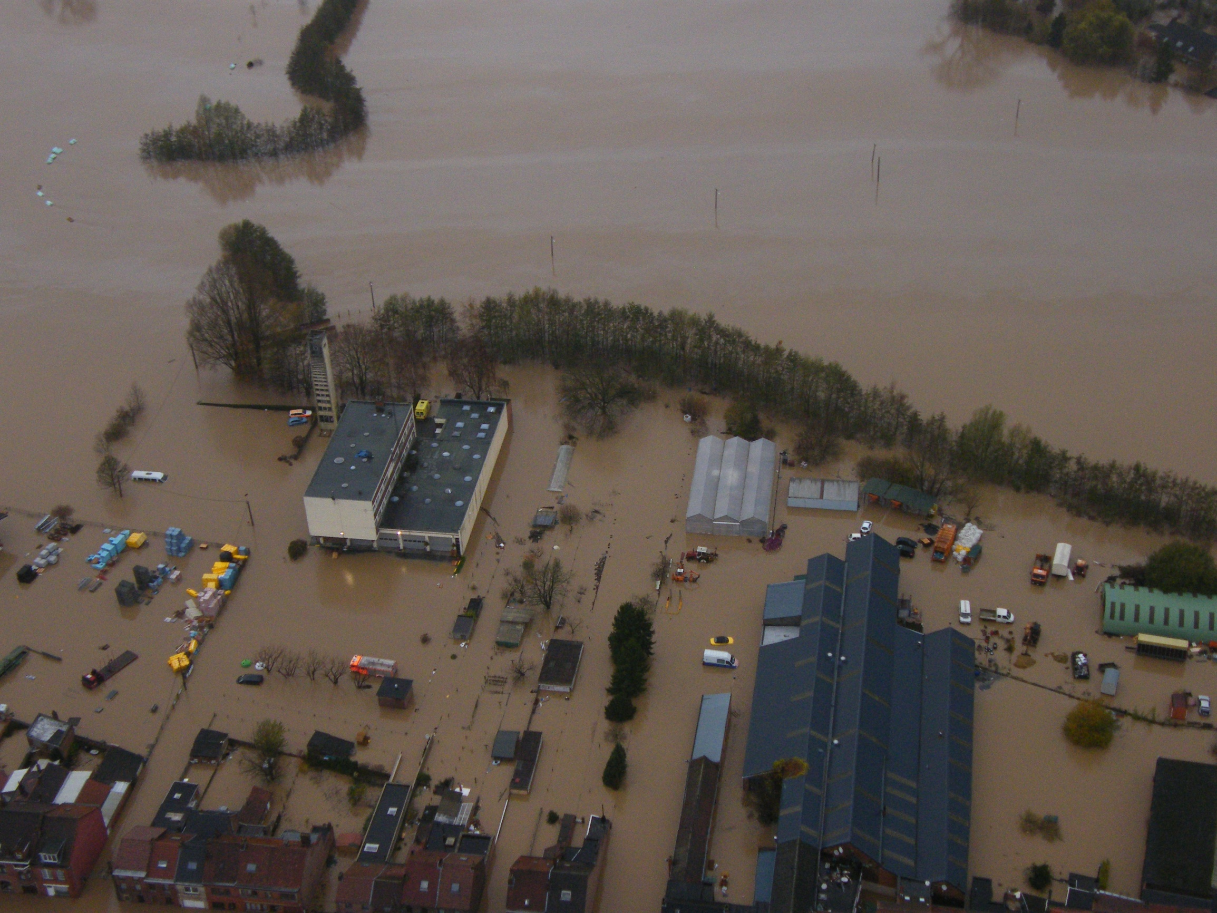

Arsenal des pompiers et dépôt communal
Arsenal
Dépot
Rue Ferrer

Slide 27
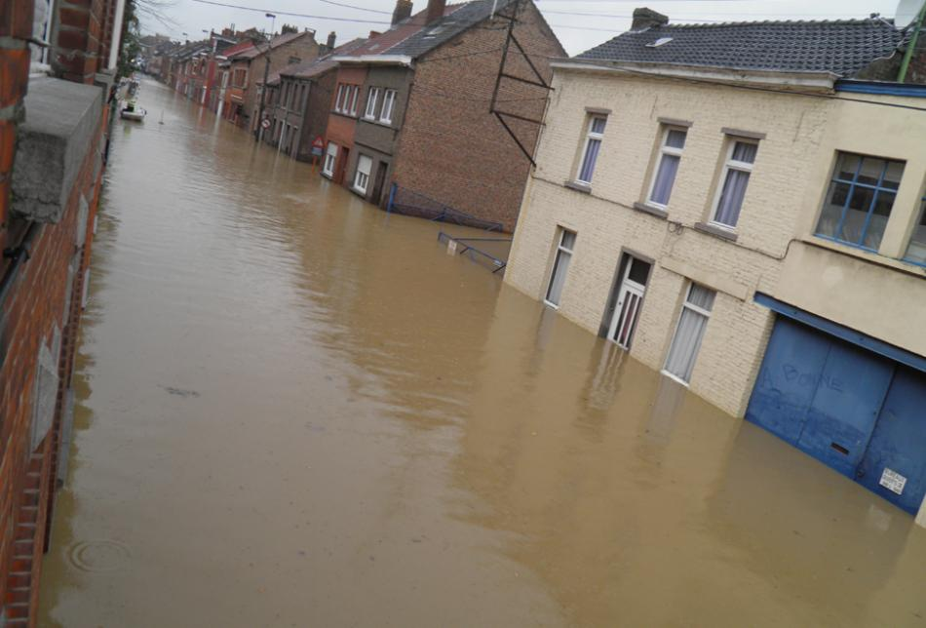
Rue Ferrer

Slide 28
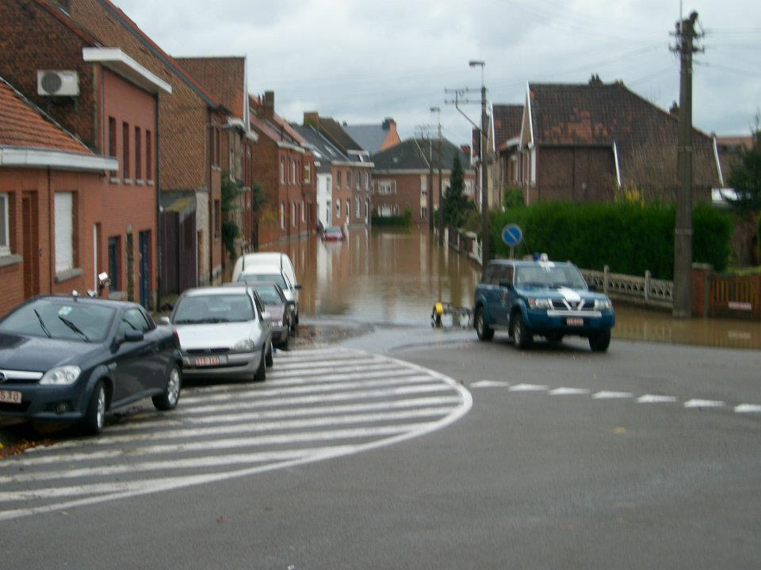
Rue du Marais

Slide 29
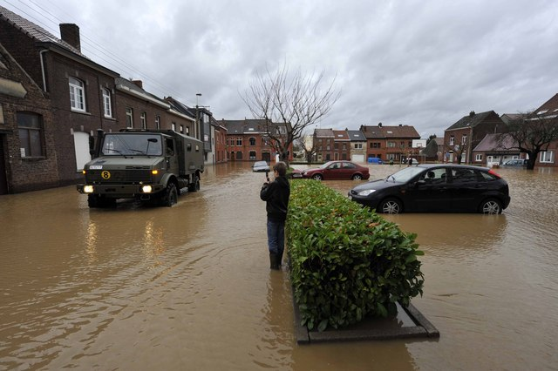
Place du Remblai

Slide 30
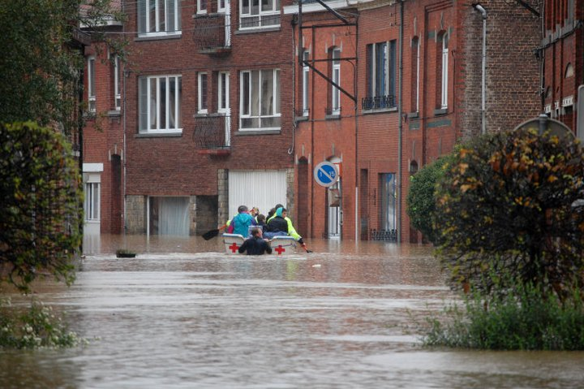
Rue Ferrer

Slide 31
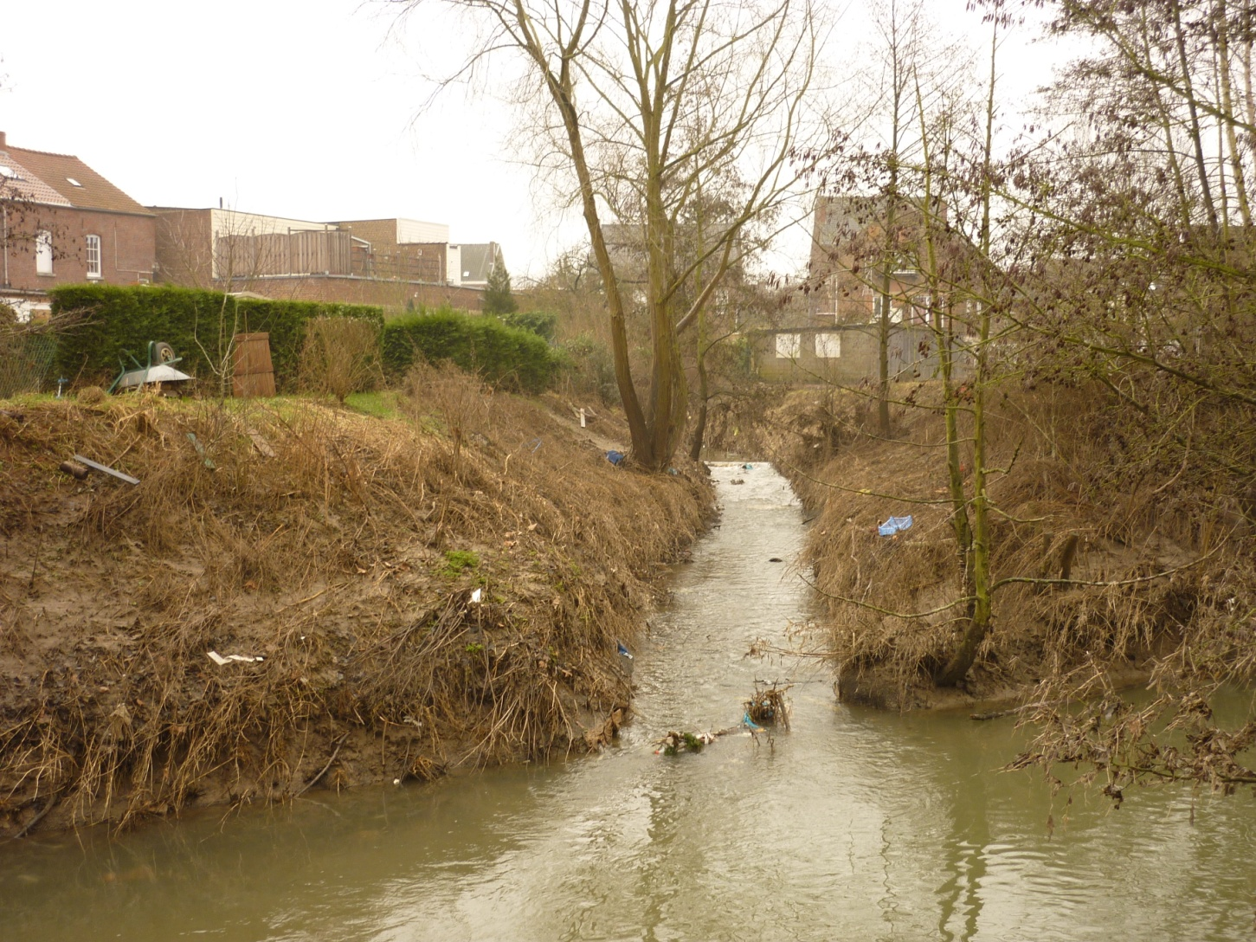
Confluence du Coeurcq et de la Senne – cette confluence se situe à l’arrière des maisons du Bld Georges Deryck, à deux pas du centre culturel
Coeurcq
SENNE

Slide 32
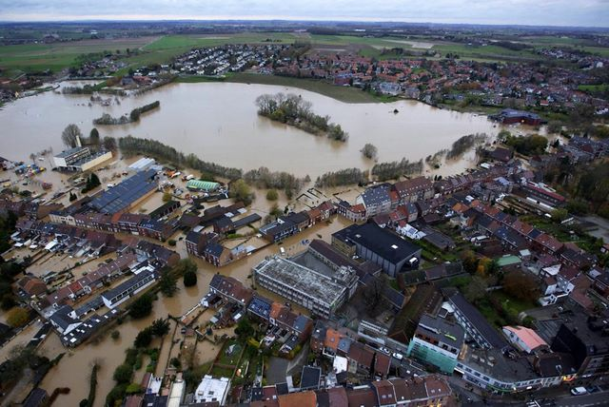
Cité Jacquet – Boulevard G. Deryck
Stierbecq
Nouvelle maison
de repos
Senne
Confluence
Boulevard G. Deryck
Centre Culturel
Cité Jacquet
Coeurcq

Slide 33
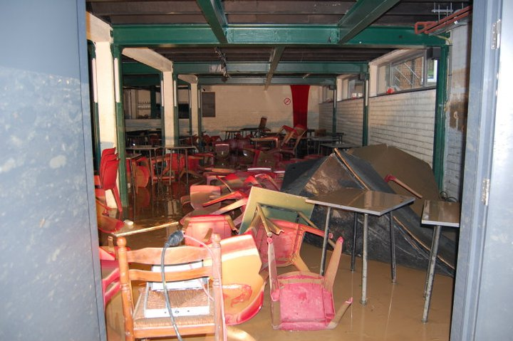
Centre culturel

Slide 34
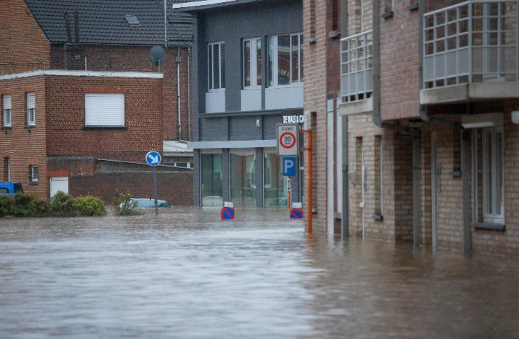
Boulevard Georges Deryck

Slide 35
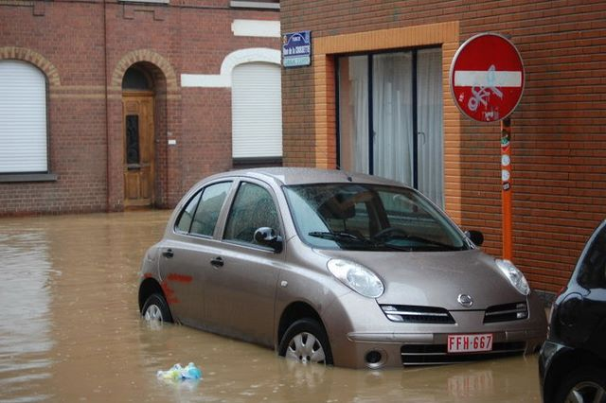
Rue de la Croisette

Slide 36
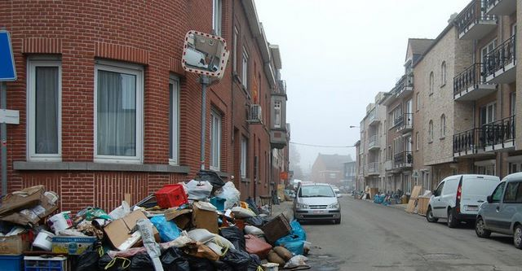
Après

Slide 37
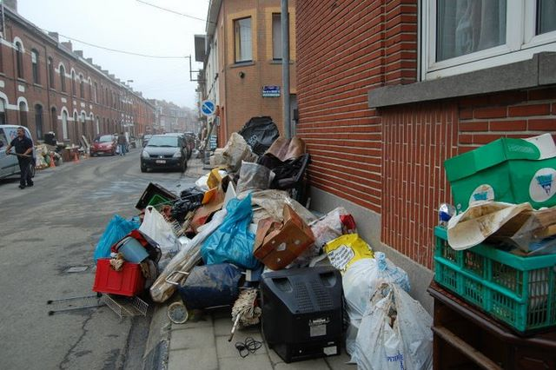
Après

Slide 38
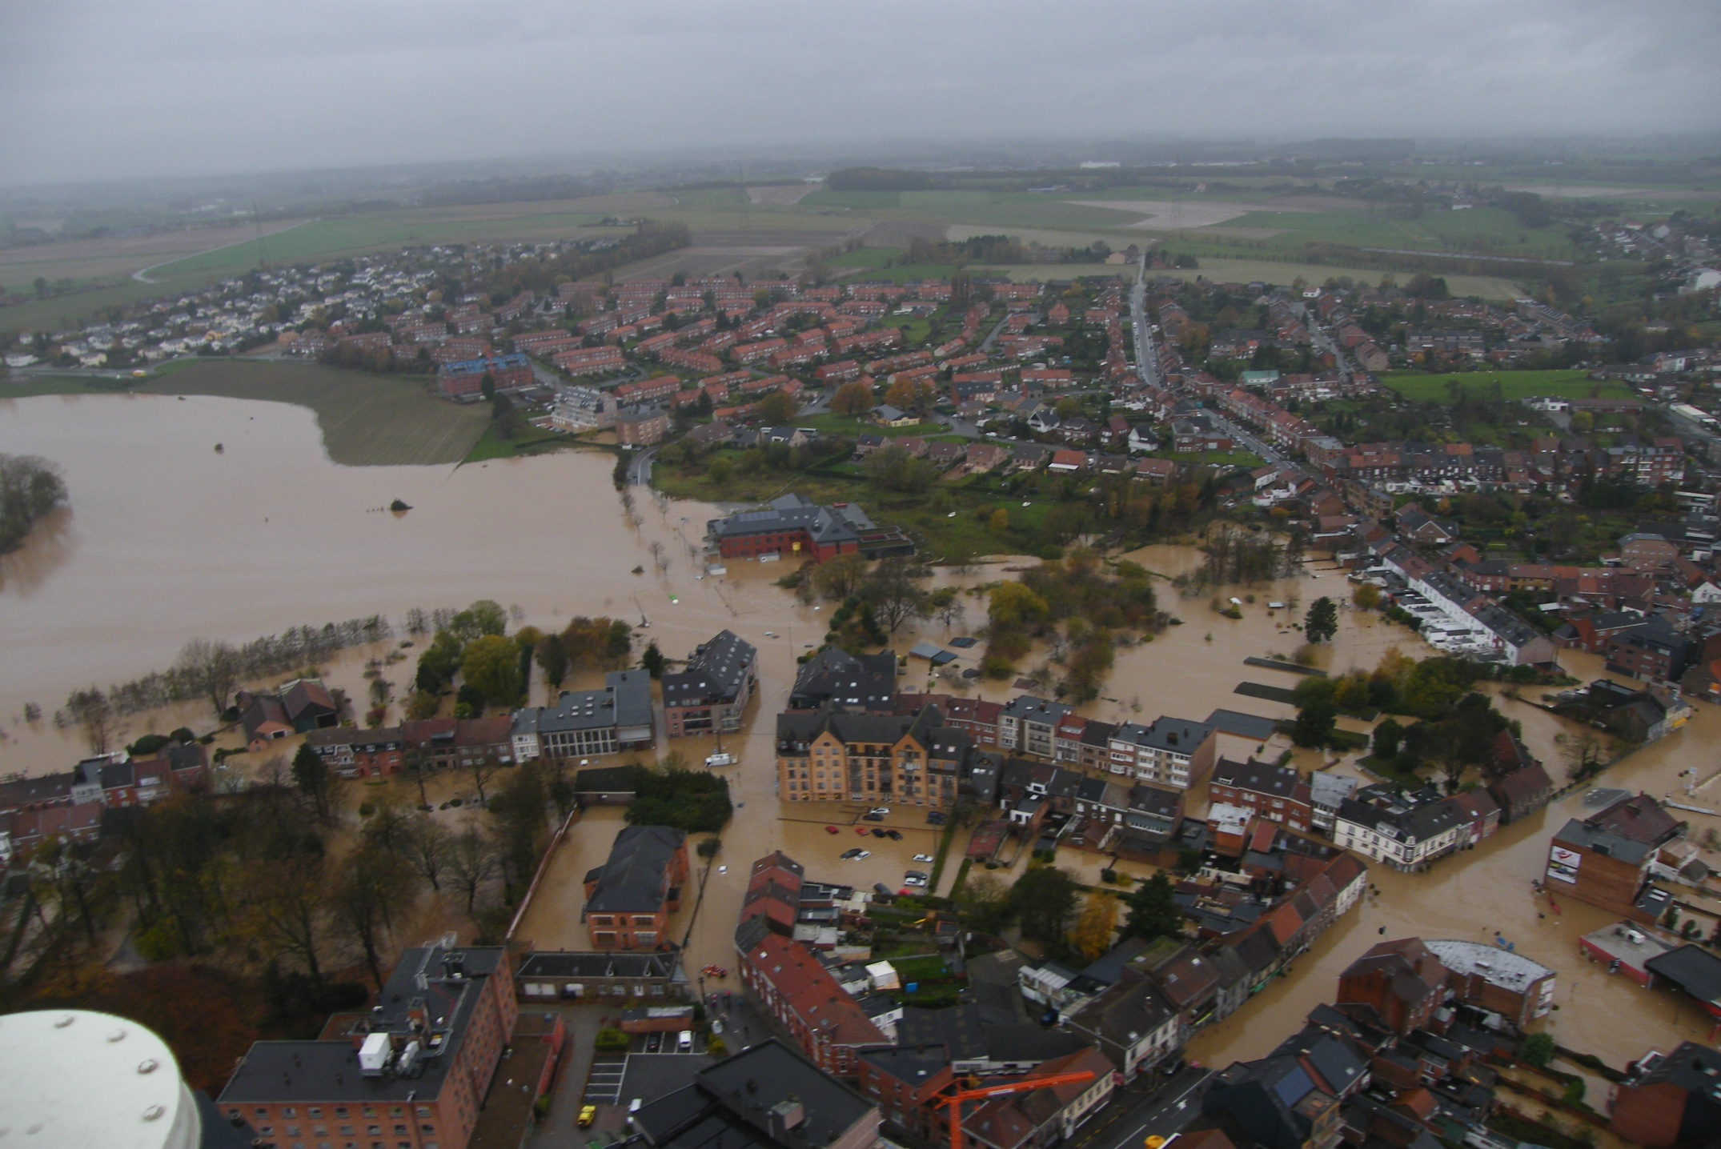
Pont Scandiano – Rue de Bruxelles
Stierbecq
Nouvelle maison de retraite
Pont Scandiano
Rue de Bruxelles
Clinique

Slide 39
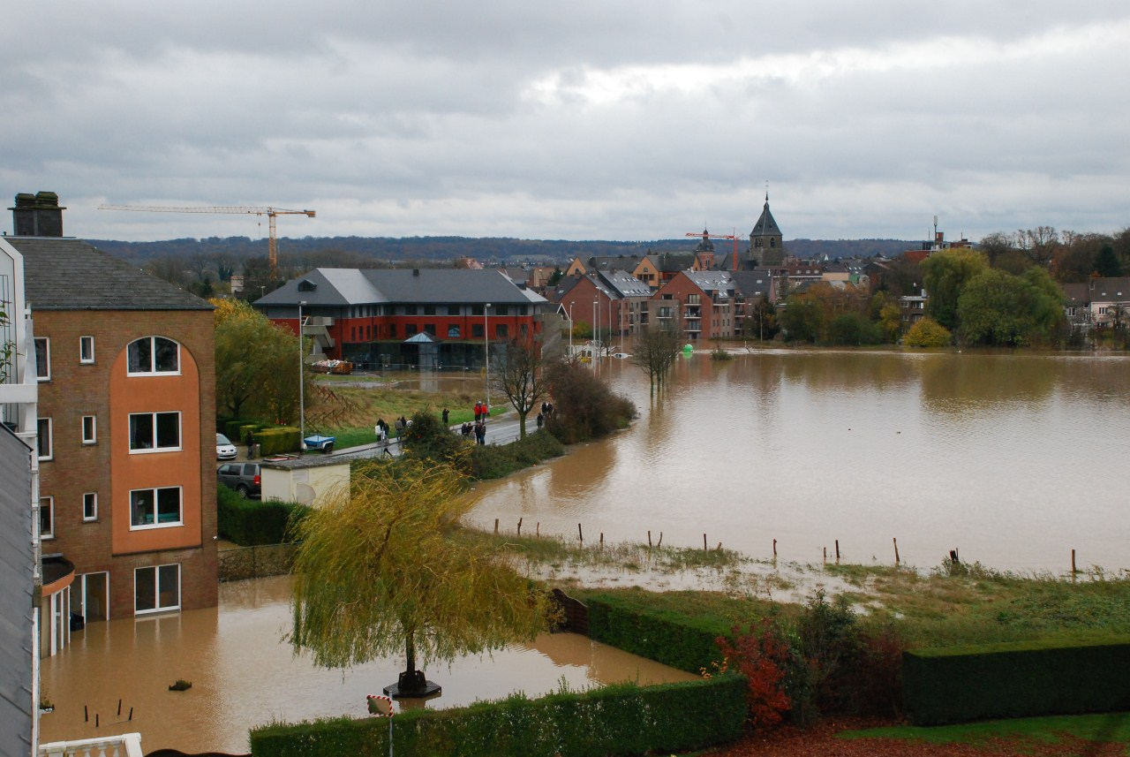
Les maisons de retraite de la rue Neuve Cour et de l’Avenue Scandiano

Slide 40
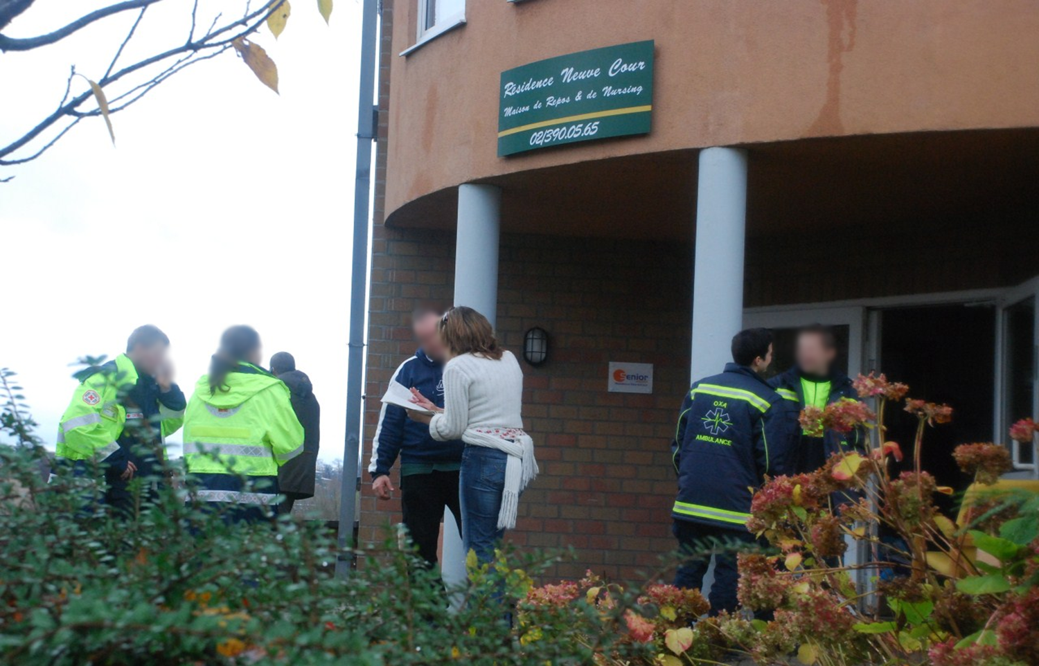
Des pensionnaires de la Résidence Neuve Cour devant être évacués

Slide 41
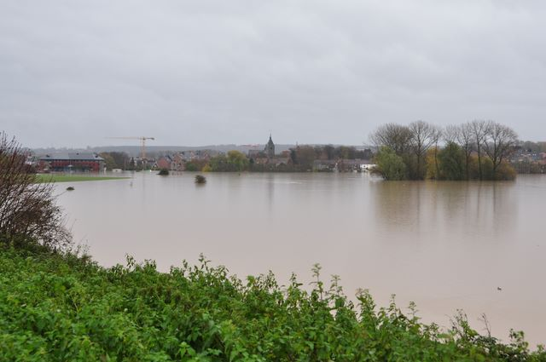
Il faut augmenter la capacité de stockage en approfondissant cette zone naturellement inondée
Nouvelle maison de retraite
Eglise
Stierbecq

Slide 42
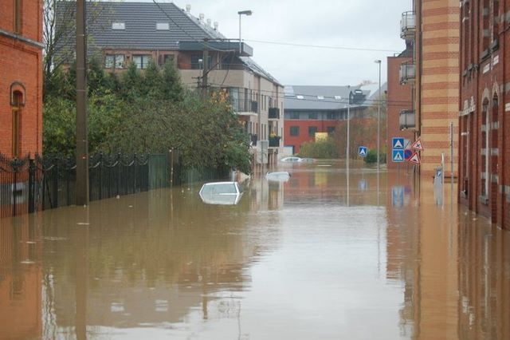
Avenue Scandiano
Nouveaux bâtiments en bord de Senne

Slide 43
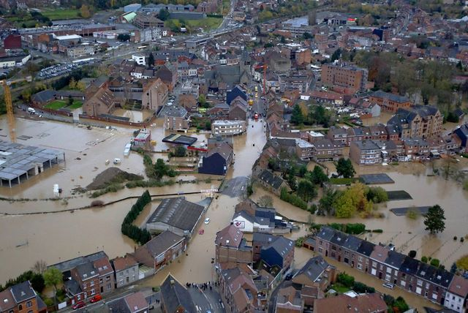
Tubize-centre
Maison
communale
Clinique du parc
Résidences
Fabelta
Rue de Bruxelles
Senne
Rue Lacroix

Slide 44
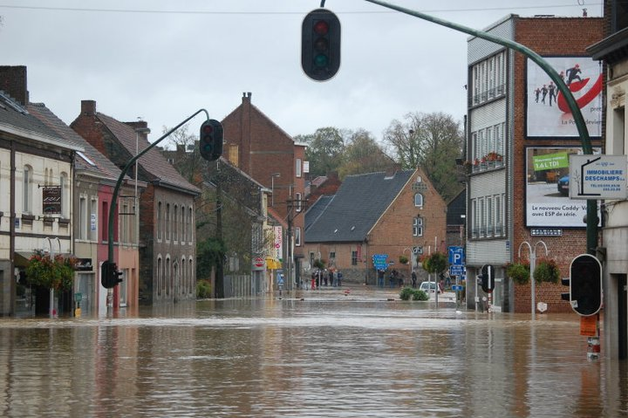
Carrefour de la rue de Bruxelles, du Bld. G. Deryck et de la rue de Nivelles
Musée de la porte

Slide 45
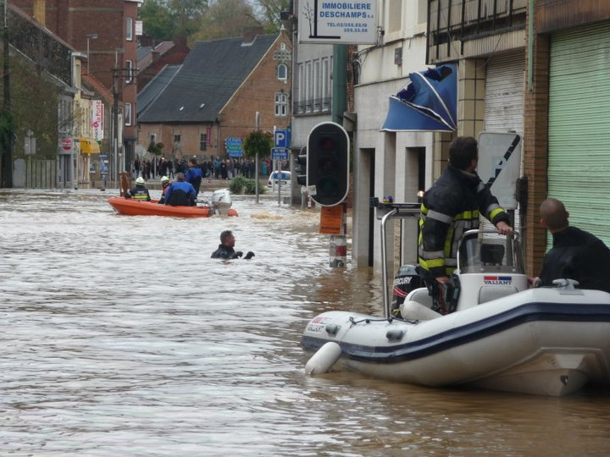
Carrefour de la rue de Bruxelles, du Bld. G. Deryck et de la rue de Nivelles

Slide 46
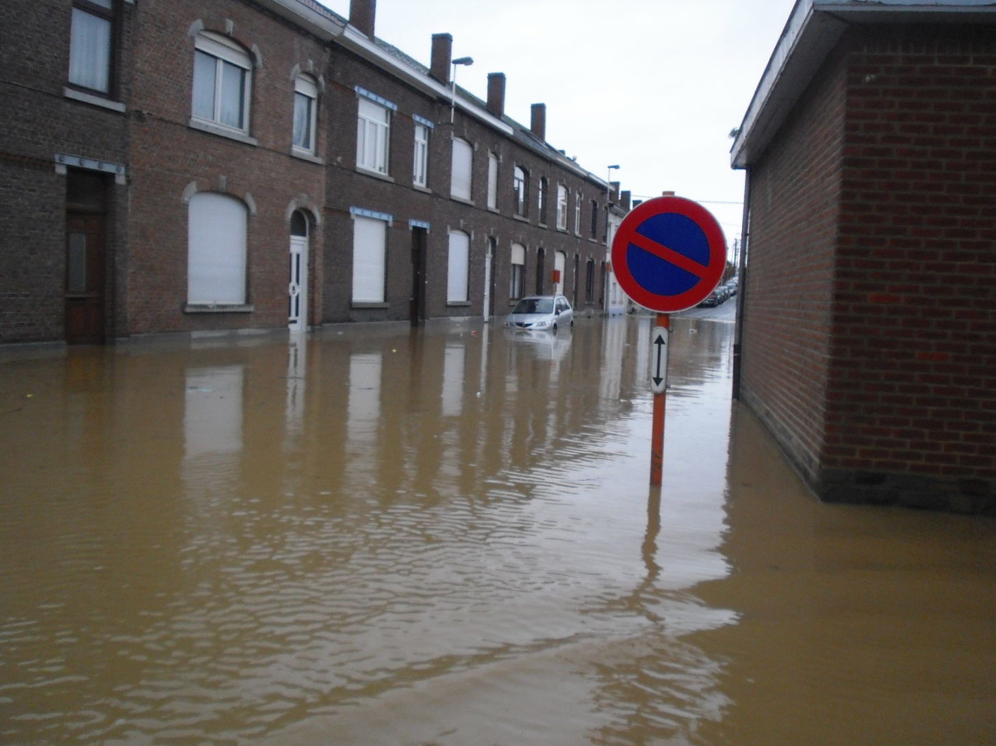
Rue Lacroix

Slide 47
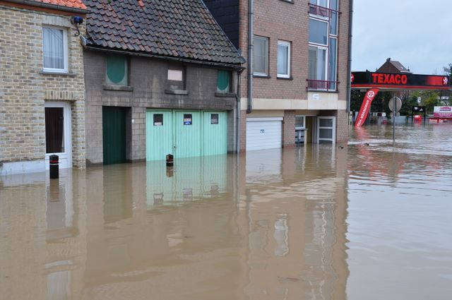
Rue des Poissonniers

Slide 48
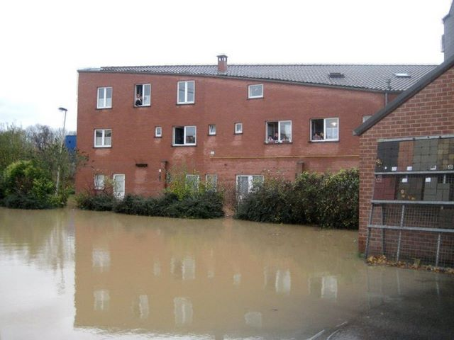
Rue du Pont Demeur, l’eau c’est infiltrée à cet endroit par le pont du chemin de fer reliant Fabelta et cette rue.

Slide 49
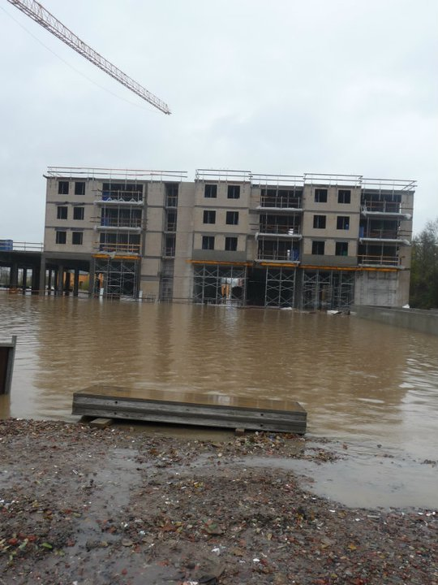
Pas encore construit et déjà sous eau !!!!!

Slide 50
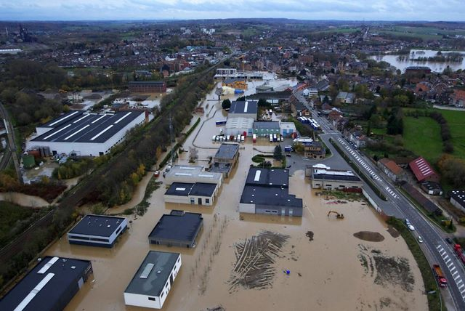
Fabelta - nord
Maison
communale
Senne
Forges
FOREM
Rue de Bruxelles

Slide 51
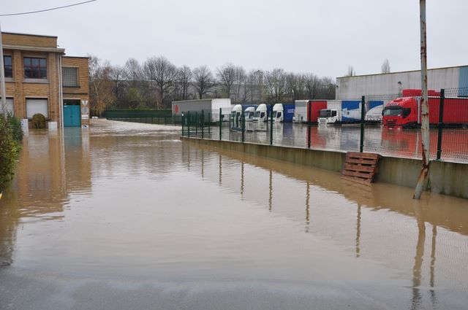
Zoning Fabelta – des entreprises durement touchées ont de sérieuses difficultés d’assurance
Forem

Slide 52
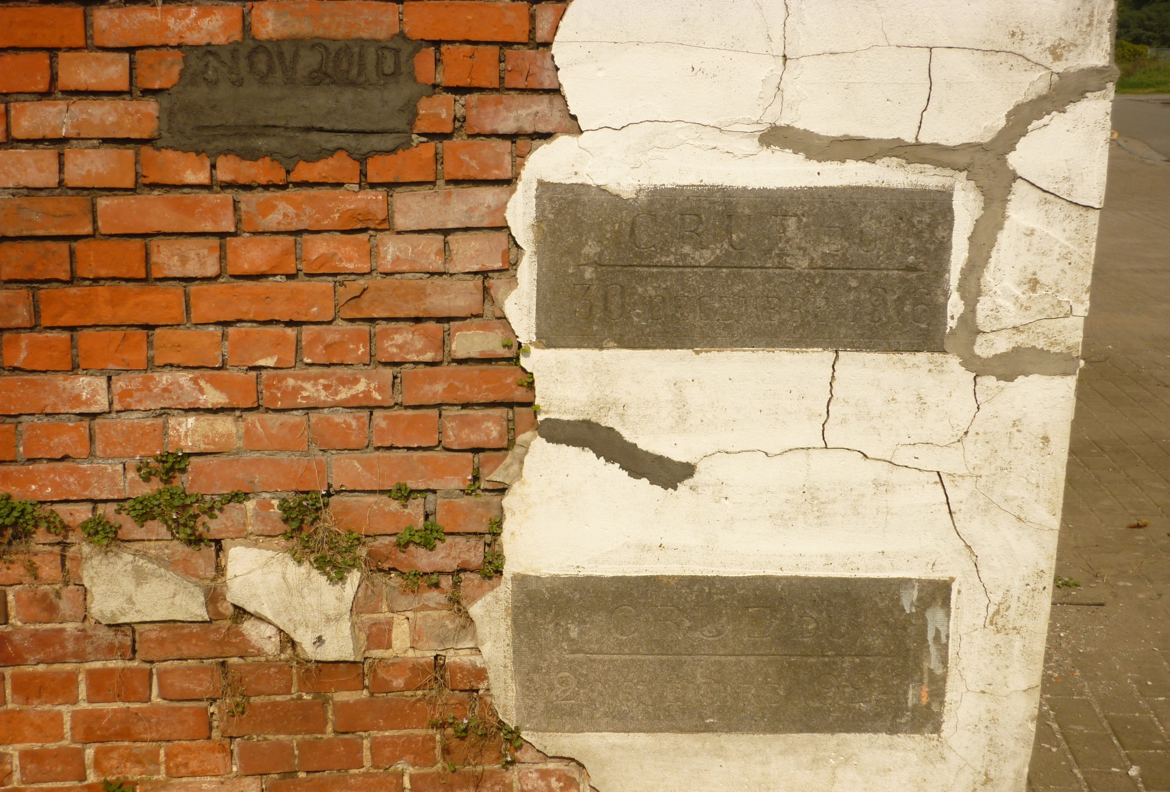
Plaques commémoratives reprenant le niveau des crues et mesuré à partir du sol
14 Novembre 2010 - 1m40
30 décembre 1916 - 1m22
2 novembre 1921 - 64cm

Slide 53

Ces inondations ont provoqué un drame à Deux-Acren

Slide 54

Fabelta Nord
Rue des
déportés
Boues de
dragage
Forges
Maison
communale
400 m
FOREM
Rue de Bruxelles

Slide 55

Confluence de la Senne et de la Sennette
Ecluse de
Lembeek
Rue de Bruxelles
Rue des déportés
Cetraval
Senne
Sennette

Slide 56

Imperméabilisation - Ferraillement d’une dalle de béton autour des bâtiments de la société de transports Van Mieghem

Slide 57

Senne à hauteur de la confluence avec la Sennette, constatez les réparations importantes à hauteur du méandre
Sennette
Senne

Slide 58

Vanne de Lembeek

Slide 59
Travaux réalisés: By-Pass de Ripain
Ces travaux permettrons de protéger une dizaine d’habitations situées dans le hameau de Ripain

Slide 60

Hameau de Ripain, lors des inondations du 14/11/2010
Chemin du Sparou
Exploitation agricole
Rue du moulin
Moulin
Pont

Slide 61

Suite à ces inondations le propriétaire de cette exploitation agricole décide d’ériger une digue pour protéger sa ferme. (février 2011)

Slide 62



Cette digue protégera également les habitations situées rue du Moulin et Chemin du Sparou (haut Ripain)

Slide 63

Suite à ces travaux importants, qui auront une influence, en cas de crue sur l’aval, un (des) habitant(s) du bas Ripain interpelle(nt) la Direction des cours d’eau non navigables

Slide 64

Des travaux débutent fin 2011, ces travaux consisteront à renforcer les berges de la Senne, à la réalisation de merlons de protection des habitations et à l’aménagement d’un by-pass.

Slide 65

Digues de protection à la côte atteinte en novembre 2010

Slide 66

Anciennement la Senne au Moulin de Ripain n’autorisait qu’un débit de 24 M3/S (20 M3 à la chute + 4 M3/S au petit canal de dérivation)

Slide 67

Par l’aménagement de ce by-pass, le débit est porté à 40 M3/S

Slide 68

Parallèlement à ces travaux, la commune a réalisé la réfection de la voirie (rue du Moulin) et la création de chambres de collecte des eaux de ruissèlement

Slide 69

By-Pass lors de la préalerte de crue du 23/12/2013

Slide 70
Il est évident que ces travaux augmenteront la capacité de débit et par conséquent la rapidité d’écoulement des eaux vers les zones situées en aval. (débit passant de 24 M3/S à 40 M3/S)
Nous souhaitons d’ailleurs toujours pouvoir obtenir l’étude d’incidence de ces travaux sur l’aval. (notre courrier du 05/12/2011 adressé au Bourgmestre de Tubize)

Slide 71
Prévention contre les inondations, en passe d’être réalisée

Slide 72
Construction de la ZIT de Steenkerke
Lors de la réunion d’information du 26/06/2012 nous avons été informés de la construction en amont de Rebecq, d’une Zone d’Immersion Temporaire complètement automatisée. L’estimation du montant de cet investissement (hors expropriation) est de 1.100.000 € TVA comprise, soit 5,30 € le M3. A titre de comparaison, le montant estimé par le bureau d’étude pour réaliser la ZIT de 20.000 M3 sur le Coeurcq en amont des étangs variait de 500.000 € à 600.000 €, soit + ou – 25 € le M3, soit 5x le montant au M3 de la ZIT de Steenkerke.

Slide 73

La création de ce bassin de 207.500 M3 permettra de retenir les eaux pendant 6 heures.

Slide 74

L’ouvrage d’art qui pourra accueillir la vanne

Slide 75

Pour pouvoir réaliser ces travaux la Senne a été détournée

Slide 76
Entretien

Slide 77

Entretien des berges de la Senne ce 18/04/2013

